Slide 1
Тээврийн хэрэгсэлд суурилсан барилгын машин механизмыг (буулгах/ нураах зориулалттай) жолоодох
Ур чадварын сургалтын нэмэлт материал
Power Point дээрх сургалтын материал

Slide 2
1-р бүлэг Тээврийн хэрэгсэлд суурилсан барилгын машин механизмын талаар суурь мэдлэг

Slide 3
Барилгын машин механизмын ангилал (Хөдөлмөрийн аюулгүй байдал, эрүүл ахуйн тухай хуулийг (roudou anzen eiseihou)ийг хэрэгжүүлэх тухай тогтоолын хавсралт хүснэгт 7)
①Газар тэгшлэх, тээвэрлэх, ачих машин механизм (бульдозер, ковш гэх мэт)
② Малталтын машин механизм (экскаватор(shoberu) гэх мэт)
③ Барилгын суурийн ажилд зориулсан машин механизм (гадас зоох машин, гадас сугалах машин гэх мэт)
④ Нягтруулах машин механизм (роллер гэх мэт)
⑤ Бетон цутгах машин механизм (бетон зуурмаг шахуургын машин гэх мэт)
⑥ Буулгах/ нураах машин механизм (таслагч, төмөр карказ тасдах машин, бетон бутлуур машин, нурааж буулгахад зориулсан базагч машин)
Материалын 1-р хуудас/ Нэмэлт материалын 4-р хуудас

Slide 4
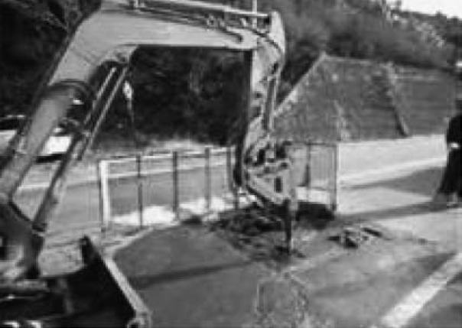
Буулгах/ нураах машины төрөл, хэрэглээ (онцлог шинж чанар) гэх мэт (1) Таслагч
Материалын 2-р хуудас/ Нэмэлт материалын 4-р хуудас

Slide 5
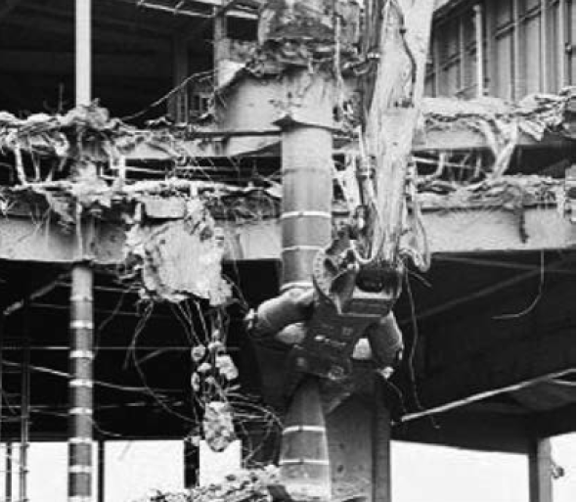
Буулгах/ нураах машины төрөл, хэрэглээ (онцлог шинж чанар) гэх мэт (2) Төмөр карказ тасдах машин
Материалын 3-р хуудас/ Нэмэлт материалын 5-р хуудас

Slide 6
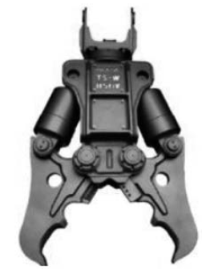
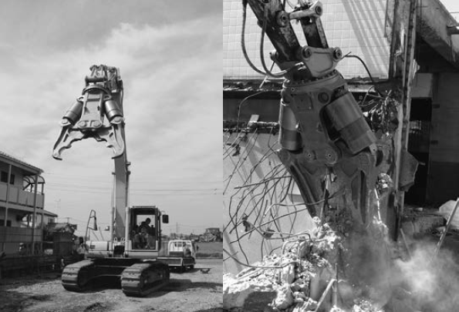
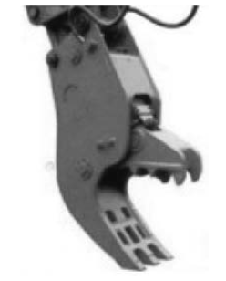
Буулгах/ нураах машины төрөл, хэрэглээ (онцлог шинж чанар) гэх мэт (3) Бетон бутлуур машин
Бетон томоор хуваагч бутлуур
Бетон бутлуур машин
Бетон жижиг хуваагч бутлуур
Материалын 4-р хуудас/ Нэмэлт материалын 6-р хуудас

Slide 7
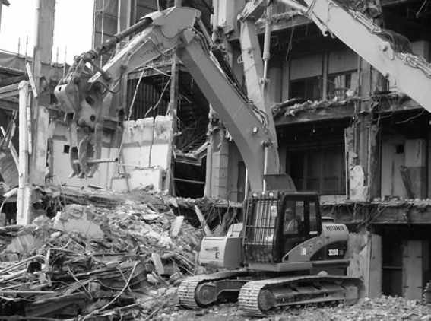
Буулгах/ нураах машин механизмын төрөл, хэрэглээ (онцлог шинж чанар) гэх мэт (4) Буулгах/ нураах зориулалт бүхий базагч машин
Материалын 4-р хуудас/ Нэмэлт материалын 7-р хуудас

Slide 8
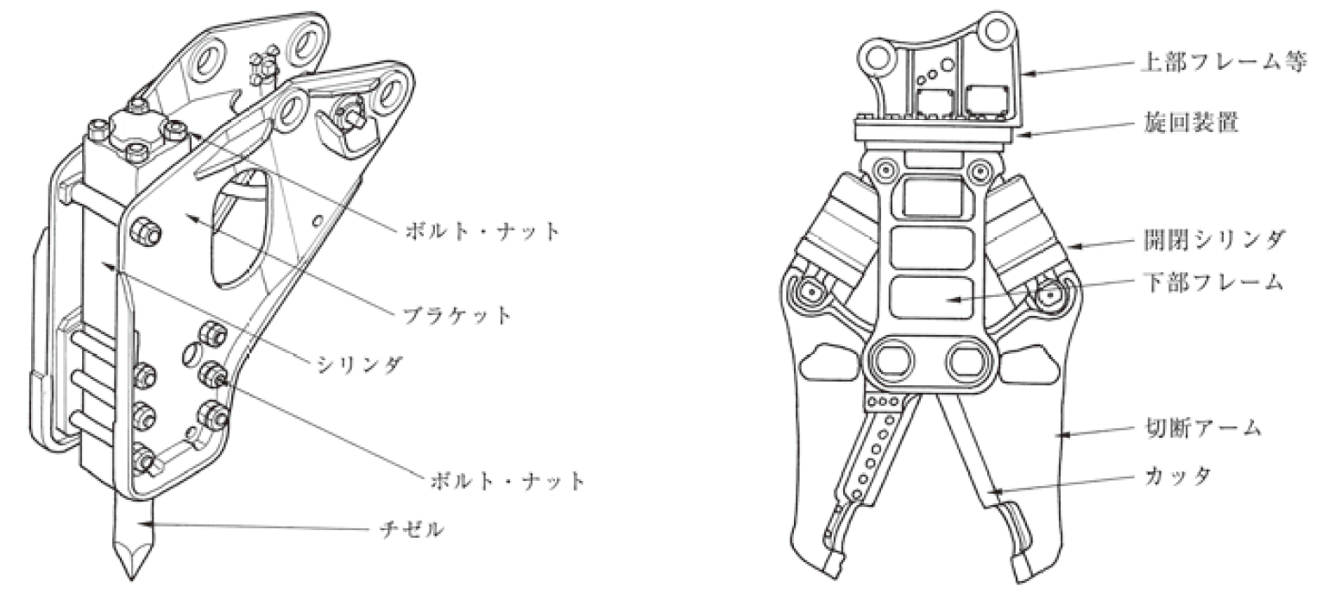
Буулгах/ нураах зориулалт бүхий аттачментын төрөл
Дээд хэсгийн хүрээ гэх мэт.
Эргэх төхөөрөмж
Боолт ба самар
Нээж хаах цилиндр
Доод хэсгийн хүрээ
Тогтоогч
Цилиндр
Тасдах гар
Боолт ба самар
Таслагч
Цүүц
Таслагч хэсэг
Төмөр карказ тасдагч
Материалын 5-р хуудас/ Нэмэлт материалын 8-р хуудас

Slide 9
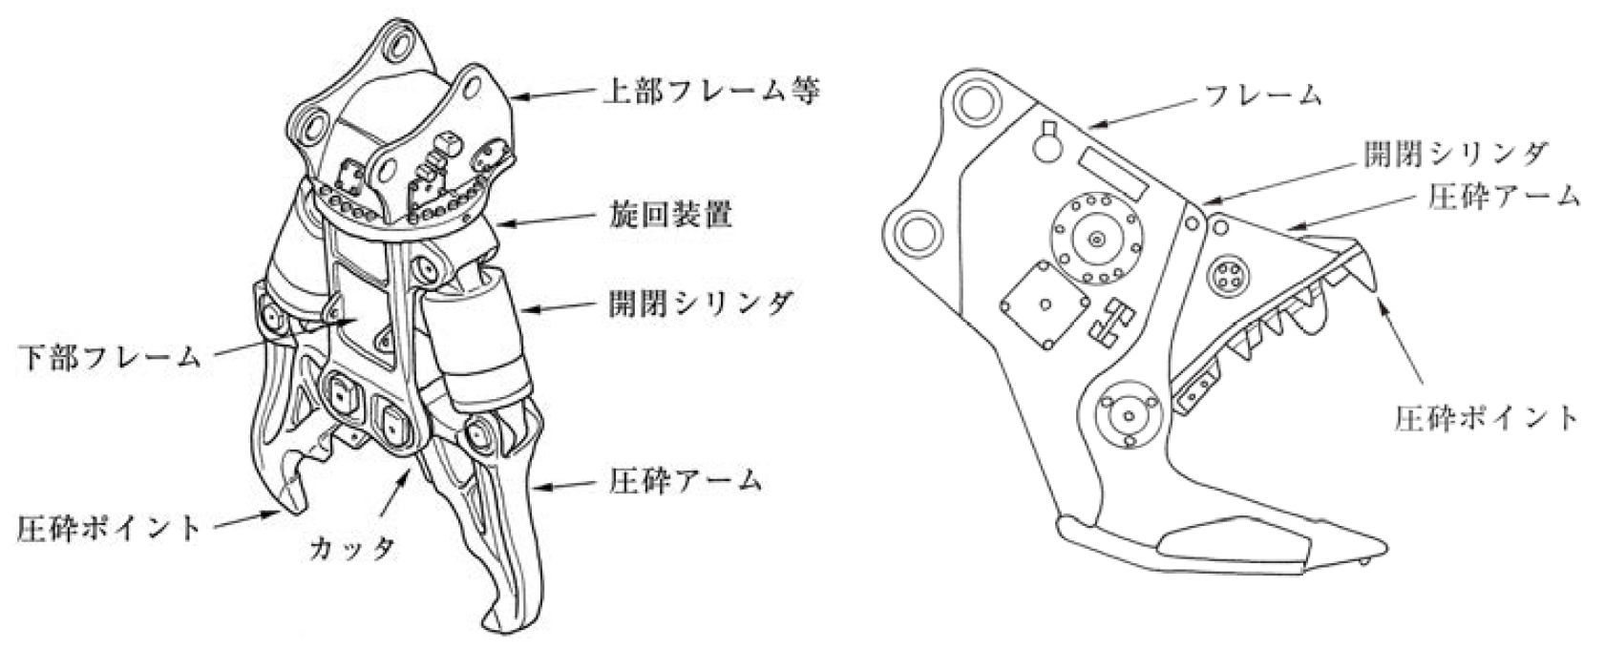
Буулгах/ нураах зориулалт бүхий аттачментын төрөл
Дээд хэсгийн хүрээ гэх мэт.
Хүрээ
Нээж хаах цилиндр
Эргэх төхөөрөмж
Бутлах гар
Нээж хаах цилиндр
Доод хэсгийн хүрээ
Бутлах цэг
Бутлах гар
Бутлах цэг
Таслагч
Бетон томоор хуваагч бутлуур
Бетон жижиг хуваагч бутлуур
Материалын 5-р хуудас/ Нэмэлт материалын 8-р хуудас

Slide 10
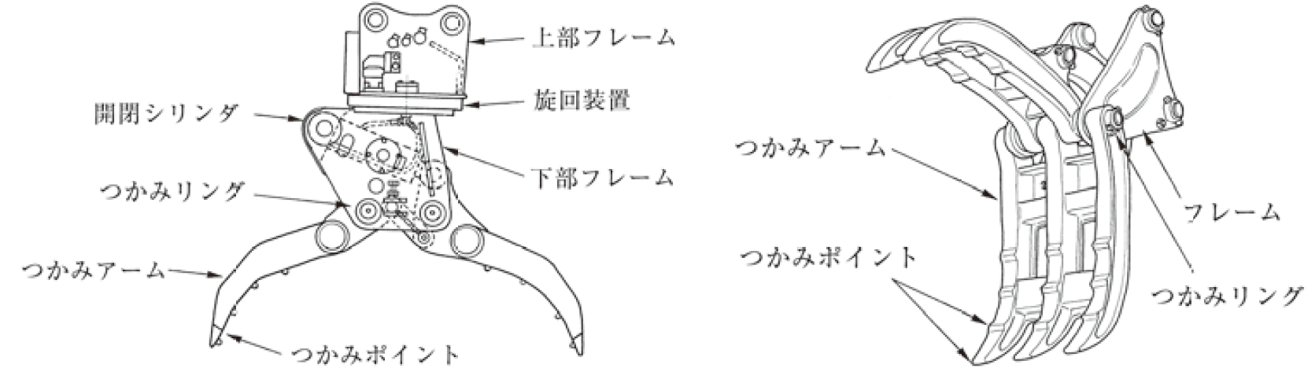
Буулгах/ нураах зориулалт бүхий аттачментын төрөл
Дээд хэсгийн хүрээ гэх мэт.
Нээж хаах цилиндр
Эргэх төхөөрөмж
Базах гар
Базах холбоос
Доод хэсгийн хүрээ
Хүрээ
Базах гар
Базах цэг
Базах холбоос
Базах цэг
Базагч (Дотор цилиндрийн ажиллагаатай төрөл)
Базагч (Гаднах цилиндрийн ажиллагаатай төрөл)
Материалын 5-р хуудас/ Нэмэлт материалын 8-р хуудас

Slide 11
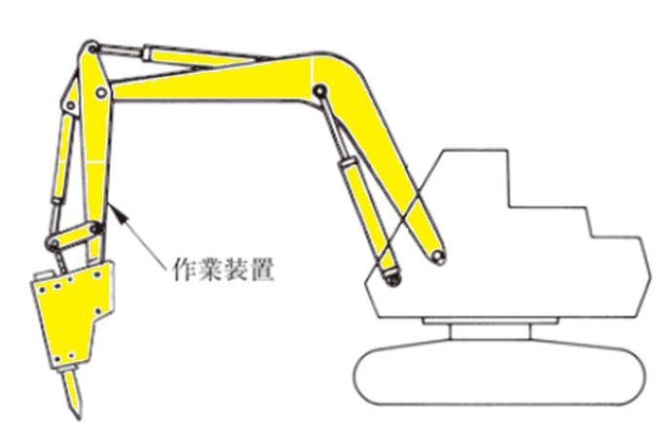
Буулгах/ нураах машин механизмын суурь машин (1) Ажлын тоног төхөөрөмж
Ажлын тоног төхөөрөмж
Материалын 6-р хуудас / Нэмэлт материалын 9-р хуудас

Slide 12
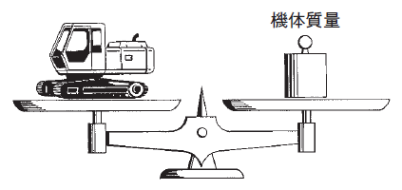
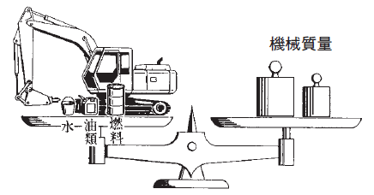
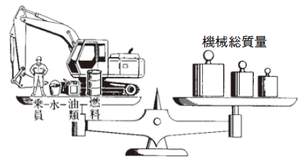
Буулгах/ нураах машин механизмын суурь машин
(2) Механизмын масс
(3) Машины масс
(4) Машины нийт масс
Механизмын масс
Механизмын масс
Механизмын масс
Механизмын нийт масс
Ус
Тос
Түлш
Экипаж
Ус
Тос
Түлш
Машины масс
Машины масс
Материалын 6-р хуудас / Нэмэлт материалын 9-р хуудас

Slide 13
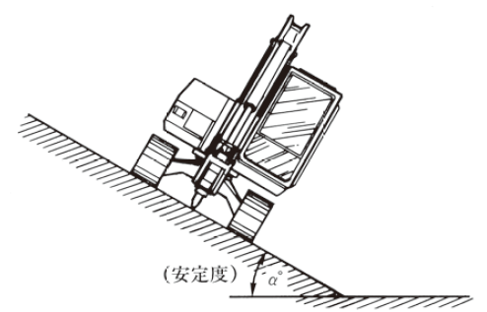
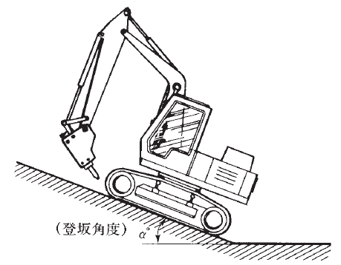
Буулгах/ нураах машин механизмын суурь машин (5) Тогтвортой хэм (6) Өгсөх чадвар
(Тогтвортой хэм)
(Өгсөх өнцөг)
Тогтвортой хэм
Өгсөх чадвар
Материалын 7-р хуудас / Нэмэлт материалын 10-р хуудас

Slide 14
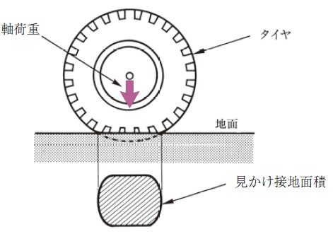
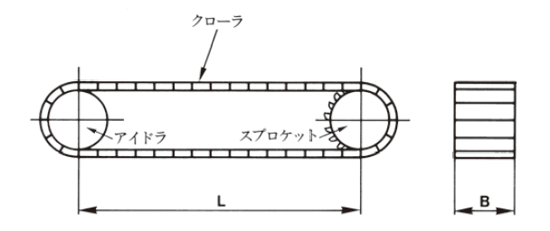
Буулгах/ нураах машин механизмын суурь машин (7) Газарт тулах дундаж даралт
① Гинжит
② Дугуйт
$$Газарт тулах дундаж даралт =\frac{ W x 9.8}{ S} =\frac{ W x 9.8}{ 2 B x L} ( кПа )$$
$$Газарт тулах дундаж даралт =\frac{ тэнхлэгийн ачаалал x 9.8}{ газарт тулах тодорхой талбай } ( кПа )$$
W: Машины нийт масс (t)
S: Газарт тулах нийт талбай = 2B x L (㎡)
L: Нийт массын төлөв дэх тайвшруулагч дамар (сул дугуй) ба зүтгэх дугуй (хөтлөх дугуй) хоорондын төвийн зай (m)
B: Гинжитийн өргөн (m)
Гинжит
Тэнхлэгийн ачаалал
Дугуй
Тайвшруулагч дамар
Зүтгэх дугуй
Газрын гадаргуу
Газарт тулах тодорхой талбай
Материалын 8-р хуудас / Нэмэлт материалын 11-р хуудас

Slide 15
2-р бүлэг Тээврийн хэрэгсэлд суурилсан барилгын машин механизмын үндсэн хөдөлгүүр ба гидравлик төхөөрөмж

Slide 16
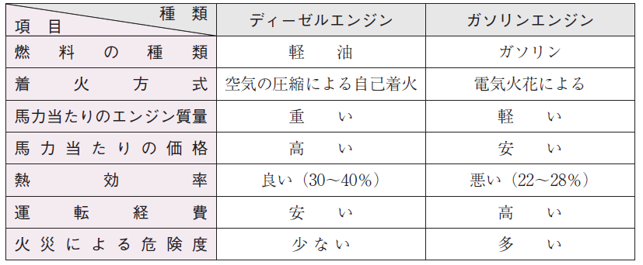
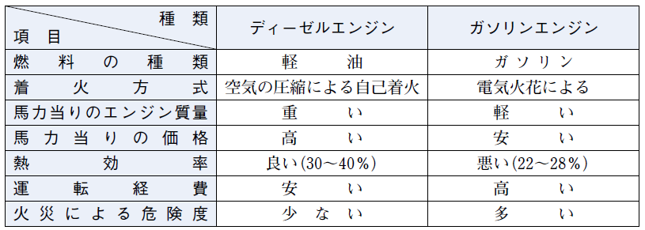
Үндсэн хөдөлгүүр(Gendoki)
Дизель хөдөлгүүр ба бензин хөдөлгүүрийн харьцуулалт
Төрөл
Дизель хөдөлгүүр
Бензин хөдөлгүүр
Зүйл
Шатахууны төрөл
Дизель (keiyu)
Бензин
Асалтын хэлбэр
Агаар шахалтын замаар өөрөө асах
Цахилгаан очоор
Нэг морины хүч тутмын хөдөлгүүрийн чадал
Хүнд
Хөнгөн
Нэг морины хүч тутмын үнэ
Өндөр
Хямд
Дулаан ашиглалт
Сайн (30-40%)
Муу (22-28%)
Ашиглалтын зардал
Хямд
Өндөр
Түймрийн аюул
Цөөн
Олон
Түймрийн аюул
Цөөн
Олон
Материалын 12-р хуудас / Нэмэлт материалын 13-р хуудас

Slide 17
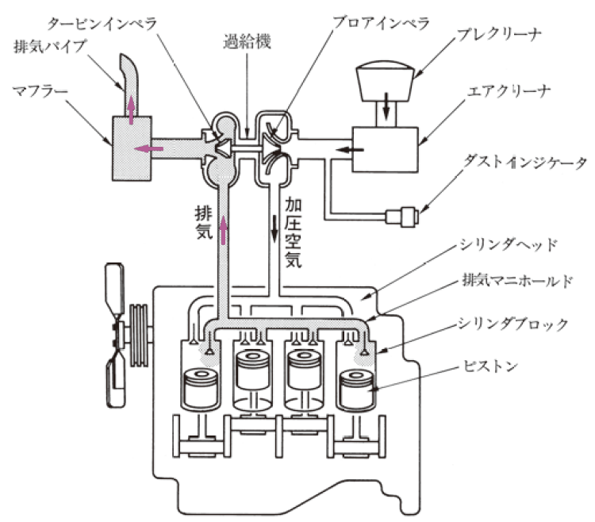
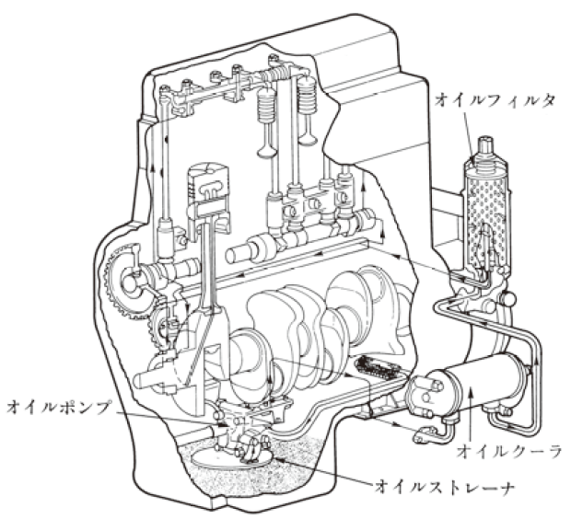
Дизель хөдөлгүүрийн бүтэц
Турбины сэнс
Үлээгч сэнс
Урьдчилан цэвэрлэгч
Яндангийн хавхлага
Турбо цэнэглэгч
Дуу намсгагч
Агаар цэвэршүүлэгч
Тосны шүүлтүүр
Тоосны үзүүлэлт
Яндан
Даралтат агаар
Цилиндр толгой
Яндангийн олон талт төхөөрөмж
Цилиндр блок
Поршен
Тосны насос
Тос хөргөгч
Тос шүүгч
Сорох/ гадагшлуулах төхөөрөмжийн жишээ
Тосолгооны системийн жишээ
Материалын 13-р хуудас / Нэмэлт материалын 13-р хуудас

Slide 18
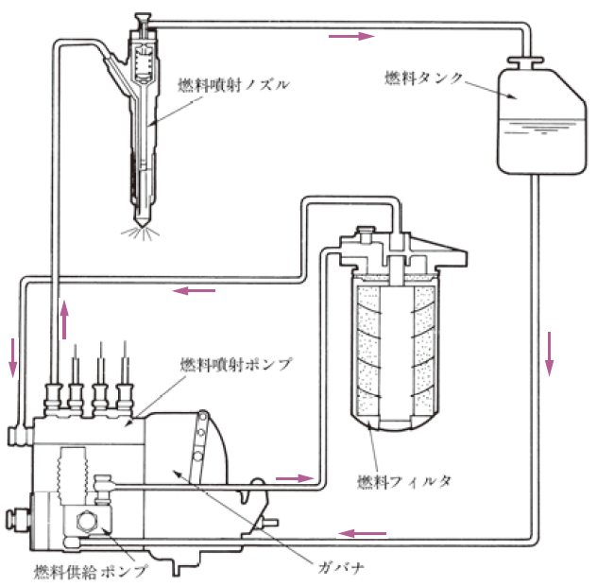
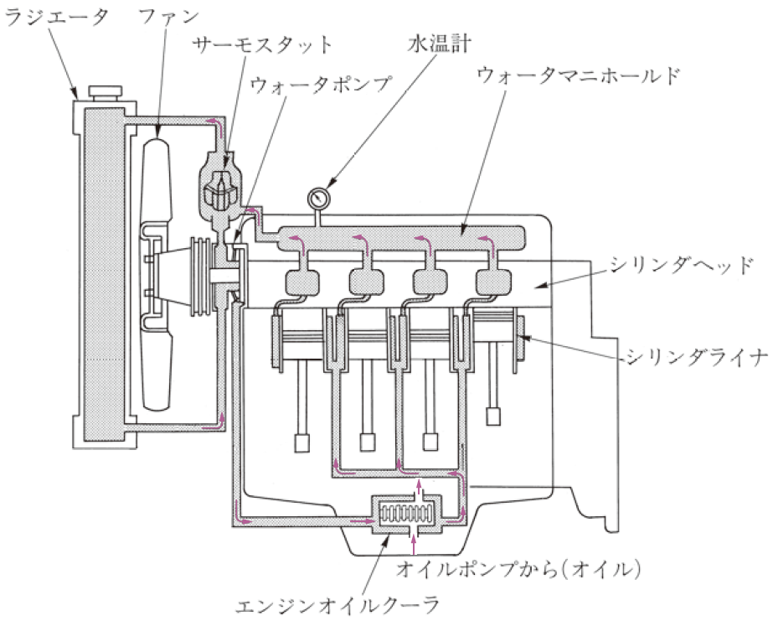
Дизель хөдөлгүүрийн бүтэц
Шатахууны сав
Радиатор
Сэнс
Түлш шүрших хошуу
термостат
Усны температур хэмжигч
Усны шахуурга
Усны олон талт төхөөрөмж
Цилиндр толгой
Цилиндр доторлогоо
Түлш шүрших насос
Түлшний шүүлтүүр
Тосны шахуургаас (тос)
Тохируулагч
Хөдөлгүүрийн тос хөргөгч
Түлшний насос
Усан хөргөлттэй хөдөлгүүрийн хөргөлтийн системийн схем
Түлшний системийн жишээ
Материалын 15-р хуудас / Нэмэлт материалын 14-р хуудас

Slide 19
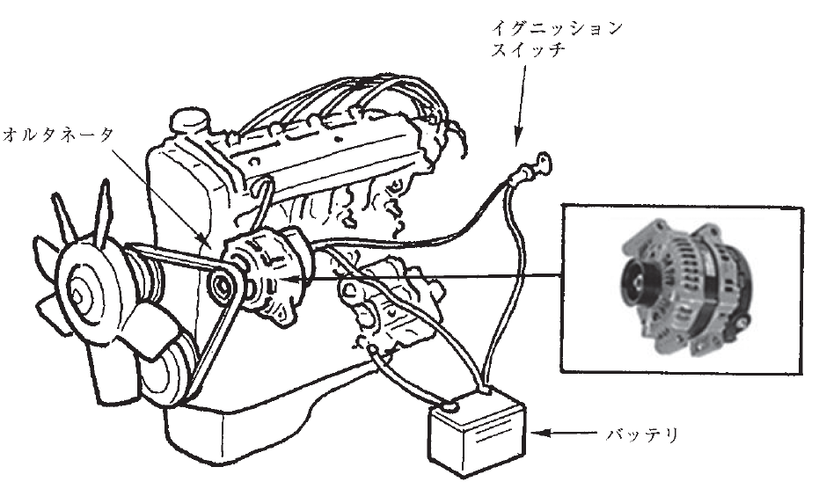
Дизель хөдөлгүүрийн бүтэц
Асаагч
Альтернатор
Батерей
Альтернатор
Материалын 17-р хуудас / Нэмэлт материалын 15-р хуудас

Slide 20
Түлш/ Хөдөлгүүрийн тос
Хөдөлгүүрийн тос нь дараах үүрэгтэй.
① Тослох
② Хөргөх
③ Битүүмжлэх
④ Цэвэрлэх
⑤ Зэвнээс хамгаалах
Олон янзын нэршил бий ч барилгын машин механизмын ашиглалтын гарын авлагад заасан стандарт нэршлийг ашиглах шаардлагатай.
Материалын 18-р хуудас / Нэмэлт материалын 15-р хуудас

Slide 21
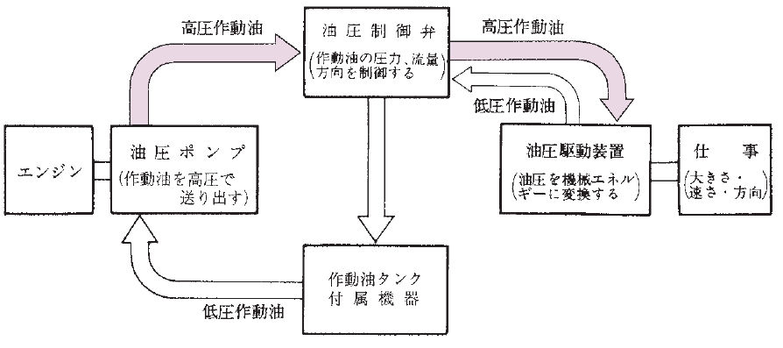
Гидравлик төхөөрөмж
Өндөр даралтат гидравлик тос
Гидравлик хяналтын хавхлага
(Гидравлик тосны даралт, урсгалын чиглэлийг хянах)
Өндөр даралтат гидравлик тос
Нам даралттай гидравлик тос
Гидравлик насос
(Гидравлик тосыг өндөр даралтаар илгээх)
Гидравлик хөтөч
(Тосны даралтыг механик энерги болгон хувиргах)
Ажил
(Хэмжээ / Хурд / Чиглэл)
Хөдөлгүүр
Гидравлик тосны савны дагалдах эд анги
Нам даралттай гидравлик тос
Материалын 19-р хуудас / Нэмэлт материалын 16-р хуудас

Slide 22
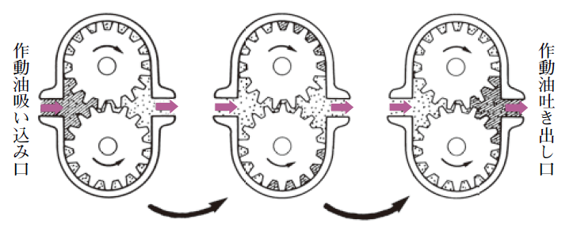
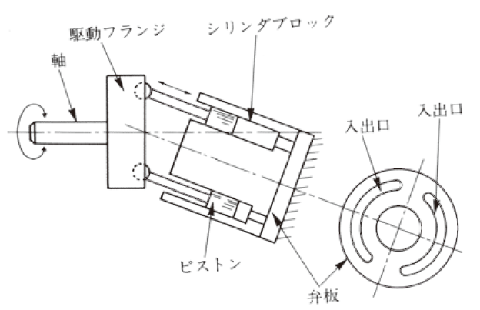
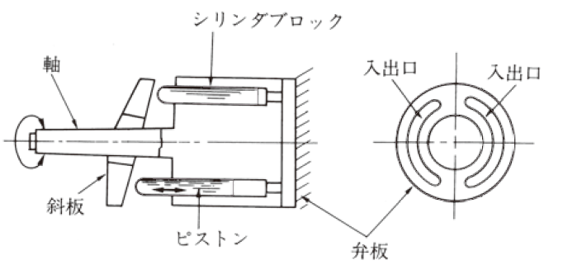
Гидравлик насос ① Араа насос ② Поршений насос налуу тэнхлэг, налуу диск хэлбэрийн
Гидравлик тосны сорох цорго
Гидравлик тосны шахах цорго
Араа насос
Хөтөчийн фланж
Цилиндр блок
Тэнхлэг
Цилиндр блок
Орц, гарц
Тэнхлэг
Орц, гарц
Орц, гарц
Орц, гарц
Налуу диск
Поршен
Поршен
Хавхлагын хавтан
Хавхлагын хавтан
Поршений насос Налуу тэнхлэг хэлбэрийн Поршений насос Налуу диск хэлбэрийн
Материалын 20-р хуудас / Нэмэлт материалын 16-р хуудас

Slide 23
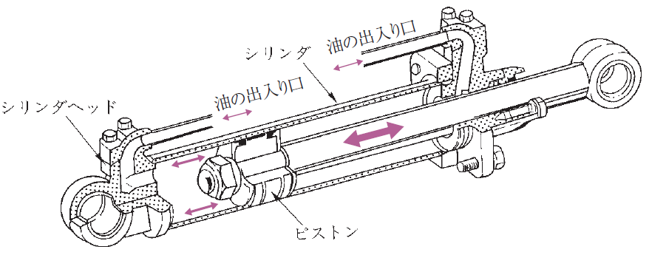
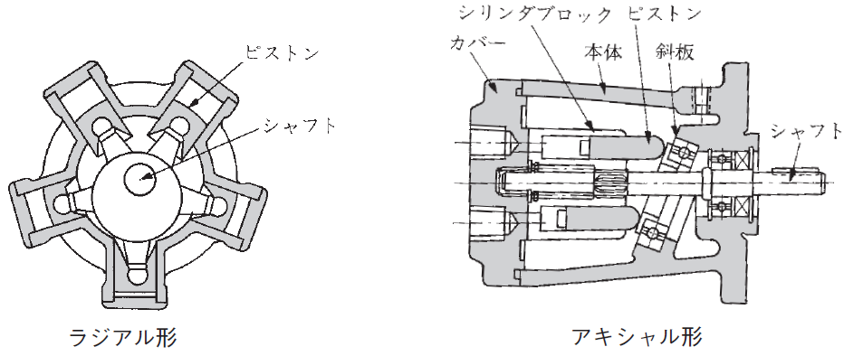
Гидравлик хөтөч (1) Гидравлик цилиндр (2) Гидравлик хөдөлгүүр Поршений хөдөлгүүр
Тосны оролт гаралт
Цилиндр
Тосны оролт гаралт
Цилиндр толгой
Поршен
Гидравлик цилиндр
Цилиндр блок
Поршен
Поршен
Бүрхэвч, хаалт
Их бие
Налуу диск
Гол
Гол
Радиаль хэлбэр
Тэнхлэгийн хэлбэр
Гидравлик хөдөлгүүр Поршент хөдөлгүүр
Материалын 23-р хуудас / Нэмэлт материалын 17-р хуудас

Slide 24
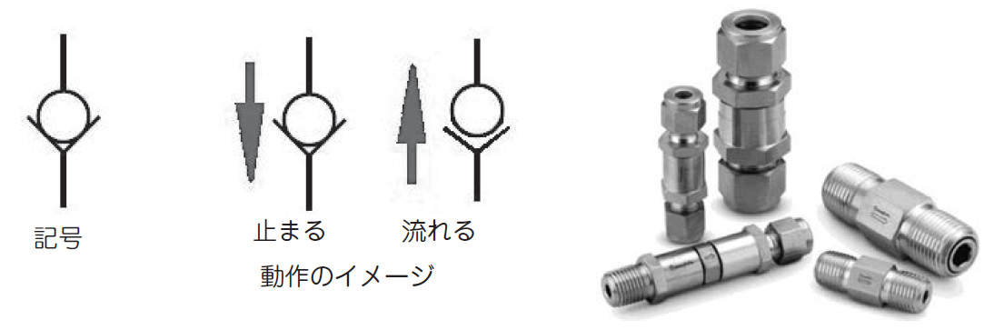
Клапан
Тэмдэг
Зогсох
Урсах
Үйл ажиллагааны дүрслэл( имиж)
Клапан
Материалын 24-р хуудас / Нэмэлт материалын 18-р хуудас

Slide 25
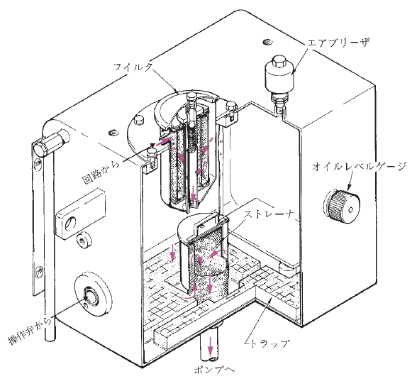
Гидравлик тосны сав, тосны шүүлтүүр
Агаар амьсгалуулагч
Шүүлтүүр
Хэлхээнээс
Тосны түвшин хэмжигч
Шүүлтүүр
Үйлдлийн хавхлагаас
Хавх
Насос руу
Гидравлик тосны сав
Материалын 24-р хуудас / Нэмэлт материалын 18-р хуудас

Slide 26
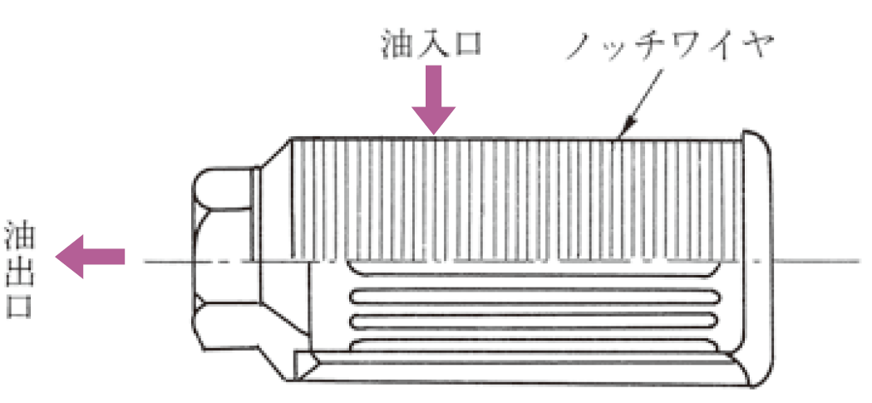
Тосны шүүлтүүр
Тосны оролт
Шүүлтүүр тросс
Тосны гаралт
Тосны шүүлтүүр
Материалын 25-р хуудас / Нэмэлт материалын 18-р хуудас

Slide 27
3-р бүлэг Буулгах/ нураах машин механизмын жолоодлогын тоног төхөөрөмжийн бүтэц

Slide 28
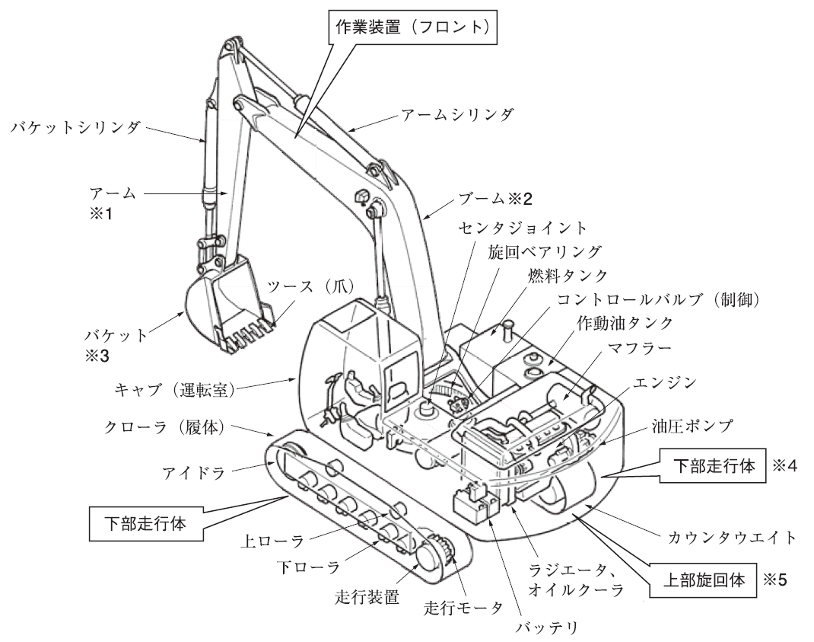
Гинжит хэлбэрийн буулгах/ нураах машин механизм ажиллуулах тоног төхөөрөмжийн бүтэц
Ажлын тоног төхөөрөмж (урд)
Шанаганы цилиндр
Гарны цилиндр
Гар * 1
Сум * 2
Төвийн холбоос
Эргэх холхивч
Шүд (хумс)
Шатахууны сав
Хяналтын хавхлага (хяналт)
Шанага * 3
Гидравлик тосны сав
Дуу намсгагч
Бүхээг (жолоочийн кабин)
Хөдөлгүүр
Гинжит (катерпиллар)
Гидравлик насос
Тайвшруулагч дамар
Доод хөдлөх бие
Доод хөдлөх бие
Тооцооллын жин
Дээд роллер
Доод роллер
Радиатор
Тос хөргөгч
Дээд эргэх бие
Ажиллуулах тоног төхөөрөмж
Эргүүлэх мотор
Батерей
Гидравлик гинжит механизм
Материалын 28-р хуудас / Нэмэлт материалын 19-р хуудас

Slide 29
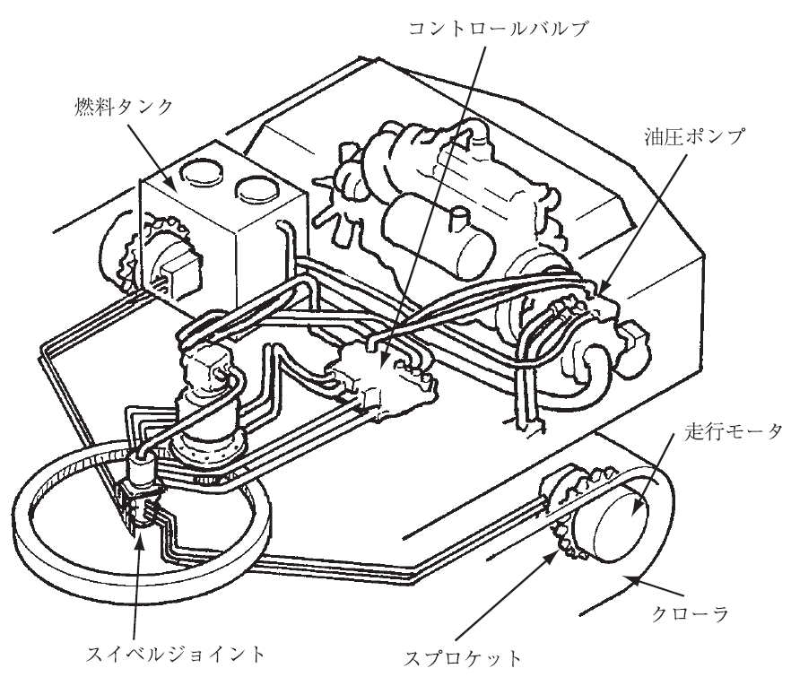
Хүч дамжуулах системийн төхөөрөмж
Хяналтын хавхлага
Хөдөлгүүр
Хөдөлгүүр
Хөдөлгүүр
Шатахууны сав
Гидравлик насос
Эргэх мотор
Эргүүлэх мотор
Гинжит
Нугасан холбоос
Зүтгэх дугуй
Хүч дамжуулах системийн төхөөрөмж
Материалын 29-р хуудас / Нэмэлт материалын 19-р хуудас

Slide 30
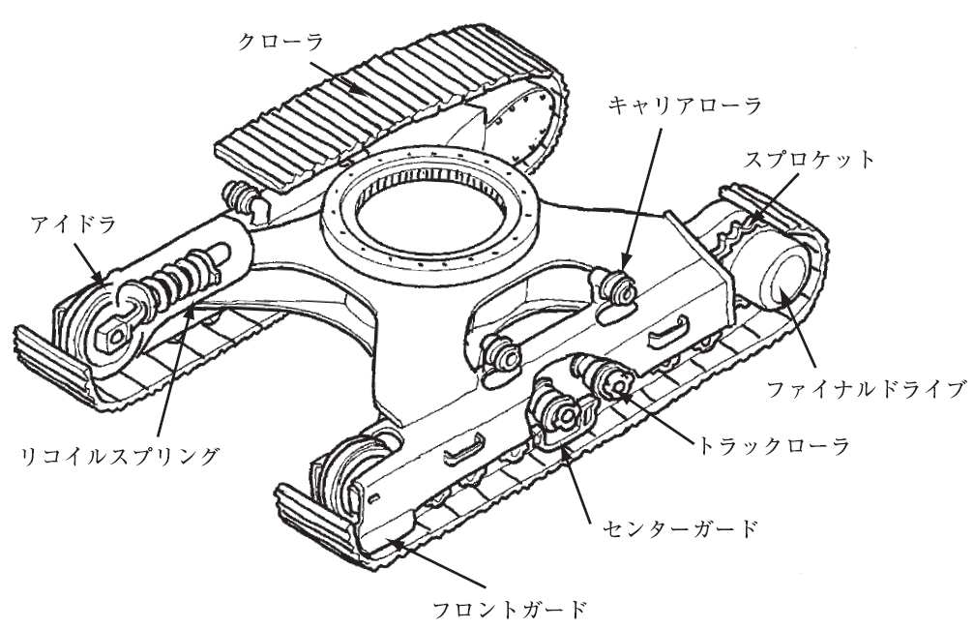
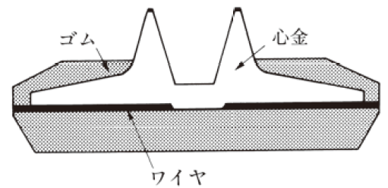
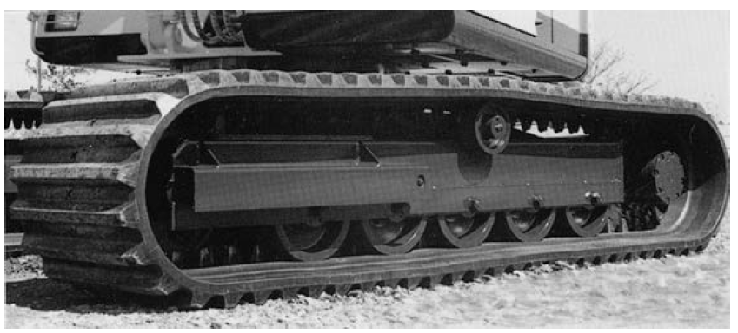
Явах эд ангийн төхөөрөмж
Гинжит
Тээвэрлэх роллер
Зүтгэх дугуй
Резин
Мандрель
Тайвшруулагч дамар
Сүүлийн удаашруулагч
Утас
Резинэн гинжний хөндлөн огтлолын жишээ
Буцагч пүрш
Гинжит ачааны машин
Төв хамгаалалт/ Center guard
Урд хамгаалалт/ Front guard
Явах эд ангийн төхөөрөмжийн жишээ
Резинэн гинжитийн жишээ
Материалын 33-р хуудас / Нэмэлт материалын 20-р хуудас

Slide 31
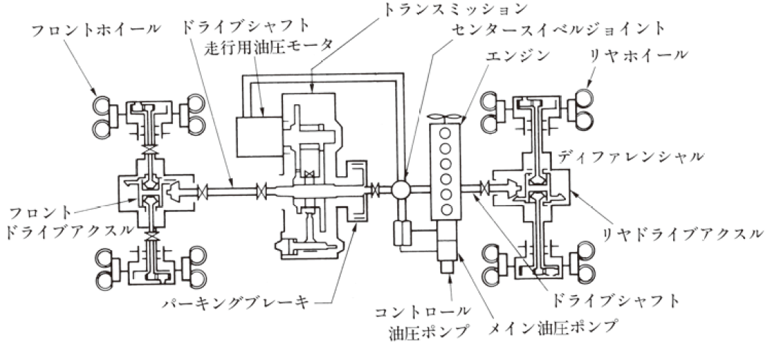
Дугуйт хэлбэрийн буулгах/ нураах машин механизм ажиллуулах тоног төхөөрөмжийн бүтэц Хүч дамжуулах системийн төхөөрөмж
Урд дугуй
Эргэлдэгч гол
Хроп
Төвийн нугасан холбоос
Гидростатик хөтлөгч
Хөдөлгүүр
Арын дугуй
Дифференциал араа
Урд тэнхлэг
Арын тэнхлэг
Зогсоолын тоормос
Хяналтын гидравлик насос
Эргэлдэгч гол
Гол гидравлик насос
Хүч дамжуулах системийн төхөөрөмж
Материалын 36-р хуудас / Нэмэлт материалын 21-р хуудас

Slide 32
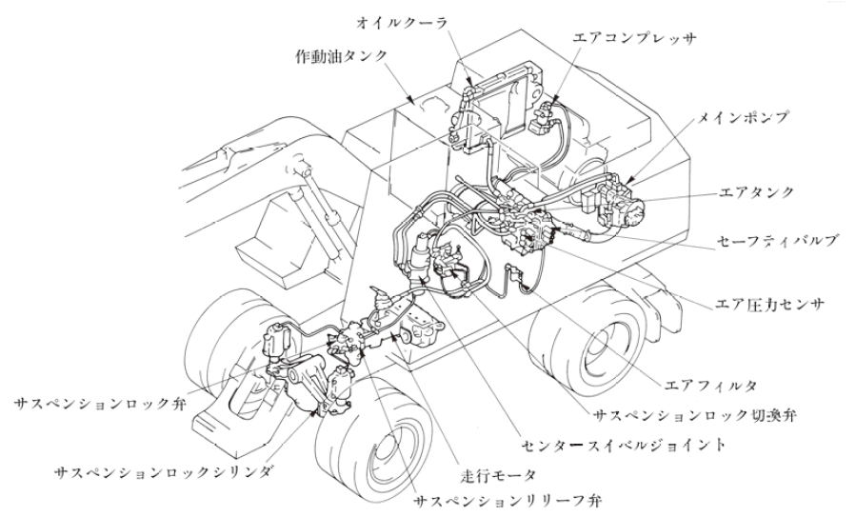
Явах эд ангийн төхөөрөмж Хүрээ (доорх тулгуур)
Тос хөргөгч
Агаарын компрессор
Гидравлик тосны сав
Гол насос
Агаарын сав
Аюулгүйн хавхлага
Агаарын даралт мэдрэгч
Агаар шүүгч
Нумын түгжигч хавхлага
Нумын түгжээ солих хавхлага
Төвийн нугасан холбоос
Нумын түгжигч цилиндр
Эргүүлэх мотор
Нумын тулах хавхлага
Нум бэхэлгээт дамжуулах хоолой
Материалын 39-р хуудас / Нэмэлт материалын 22-р хуудас

Slide 33
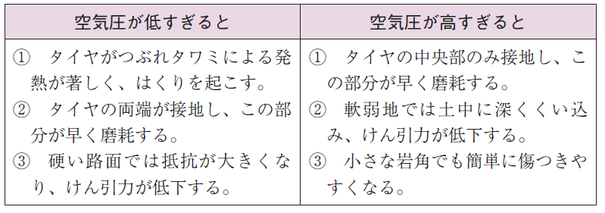
Явах эд ангийн төхөөрөмж Дугуй
Дугуйн даралт
Агаарын даралт хэт бага байвал
Агаарын даралт хэт өндөр байвал
① Дугуй бяцарч, мурийлтаас үүдэн их хэмжээний дулаан ялгарах бөгөөд улмаар мултрахад хүргэдэг.
② Дугуйн хоёр зах газарт хүрч, энэ хэсэг амархан элэгддэг.
③ Хатуу зам дээр эсэргүүцэл нэмэгдэж, зүтгүүрийн хүч буурна.
① Зөвхөн дугуйны гол хэсэг газарт хүрч энэ хэсэг амархан элэгддэг.
② Зөөлөн газарт хөрсөнд гүн шигдэж, зүтгүүрийн хүч буурдаг.
③ Жижиг чулууны өнцөгт ч амархан гэмтдэг.
Материалын 40-р хуудас / Нэмэлт материалын 22-р хуудас

Slide 34
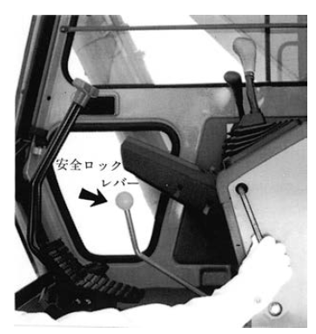
Буулгах/ нураах машин механизмын аюулгүй ажиллагааны төхөөрөмж гэх мэт
Анхааруулах төхөөрөмж (Сигнал)
(2) Аюулгүйн түгжээний бариул
Аюулгүйн түгжээний бариул
Материалын 41-р хуудас / Нэмэлт материалын 23-р хуудас

Slide 35
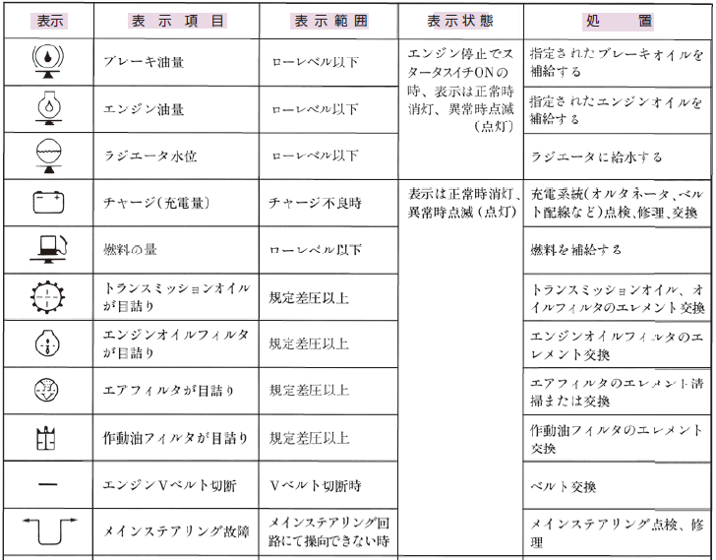
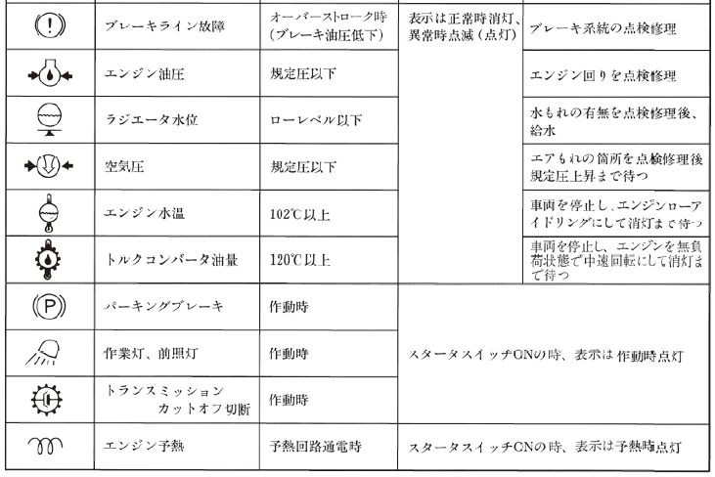
Буулгах/ нураах машин механизмын аюулгүй ажиллагааны төхөөрөмж гэх мэт
(3) Мониторинг систем
Дэлгэцээр харагдах (харагдах)
Дэлгэцээр харагдах зүйлсийн жагсаалт
Дэлгэцээр харагдах зүйлсийн хамрах хүрээ
Дэлгэцээр харагдаж буй байдал
Зассан байдал, засвар
Тоормосны тосны хэмжээ
Бага түвшингээс доогуур
Хөдөлгүүрийг зогсоосон, асаах товч асаалттай үед дэлгэц хэвийн үед гэрэл унтарч хэвийн бус үед анивчина
(Гэрэл асах)
Зориулалтын тоормосны тосыг хийх
Тоормосны замын эвдрэл
Хэт их цохилтын үед
(Тоормосны гидравликийн уналт)
Дэлгэц хэвийн үед гэрэл унтарч, хэвийн бус үед анивчина (гэрэл асна)
Тоормосны системийн үзлэг, засвар
Хөдөлгүүрийн тосны хэмжээ
Бага түвшингээс доогуур
Зориулалтын хөдөлгүүрийн тосыг хийх
Хөдөлгүүрийн гидравлик
Тогтсон дифференциал даралтаас бага
Хөдөлгүүрийн эргэн тойрон дахь үзлэг, засвар
Радиаторын усны түвшин
Бага түвшингээс доогуур
Радиаторыг услах
Радиаторын усны түвшин
Бага түвшингээс доогуур
Усны алдагдал байгаа эсэхийг шалгаж, зассаны дараа ус хийнэ.
Цэнэг (цэнэгийн хэмжээ)
Цэнэглэгч муу тохиолдолд
Дэлгэц хэвийн үед гэрэл унтарч, хэвийн бус үед анивчина (гэрэл асна)
Цэнэглэх систем (альтернатор, туузан утас гэх мэт) шалгах, засах, солих
агаарын даралт
Тогтсон дифференциал даралтаас бага
Агаарын нэвчилтийг (агаар алдагдал) шалгаж, зассаны дараа тогтсон даралтын хэмжээнд хүртэл даралт нэмэгдэхийг хүлээнэ.
Шатахууны хэмжээ
Бага түвшингээс доогуур
Түлш /Шатахуун хийх
Хөдөлгүүрийн усны температур
102 ° C ба түүнээс дээш
Тээврийн хэрэгслийг зогсоож, хөдөлгүүрийг бага сул зогсоож, гэрэл унтрах хүртэл хүлээнэ.
Хропын тосны бөглөрөлт
Тогтсон дифференциал даралтаас их
Хропын тос, тосны шүүлтүүрийн элементийг солих
Моментийн хөрвүүлэгчийн тосны хэмжээ
120 ° C ба түүнээс дээш
Тээврийн хэрэгслийг зогсоож, хөдөлгүүрийг ачаагүй төлөвт дунд зэргийн хурдаар эргүүлээд гэрэл унтрах хүртэл хүлээнэ.
Хөдөлгүүрийн тосны шүүлтүүрийн бөглөрөлт
Тогтсон дифференциал даралтаас их
Хөдөлгүүрийн тосны шүүлтүүрийн элементийг солих
Зогсоолын тоормос
Ашиглалтын үед
Агаар шүүгчийн бөглөрөлт
Тогтсон дифференциал даралтаас их
Агаар шүүгчийн элементийг цэвэрлэх, солих
Ажлын гэрэл, өмнөх гэрэл
Ашиглалтын үед
Асаах товч асаалттай үед дэлгэц ажиллаж байх үеийн гэрэл асна
Гидравлик тосны шүүлтүүрийн бөглөрөлт
Тогтсон дифференциал даралтаас их
Тосны шүүлтүүрийн элементийг солих
Хропны тасалдал
Ашиглалтын үед
Хөдөлгүүрийн V бүсийн тасралт
V бүсийг тасдах үед
Бүс солих
Хөдөлгүүрийг урьдчилан халаах
Урьдчилан халаах хэлхээнд тог өгөх үед
Асаах товч асаалттай үед дэлгэц урьдчилан халах үеийн гэрэл асна
Үндсэн жолоодлогын эвдрэл
Үндсэн жолоодлогын хэлхээнд жолоодож чадахгүй байх үед
Үндсэн жолоодлогын үзлэг, засвар
Материалын 42-р хуудас / Нэмэлт материалын 24-р хуудас

Slide 36
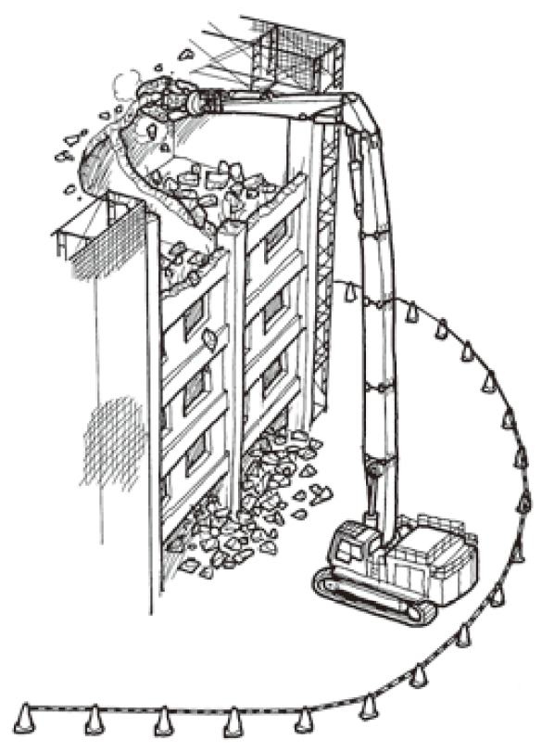
Буулгах/ нураах машин механизмын аюулгүй ажиллагааны төхөөрөмж гэх мэт
(4) Буулгах/ нураах зориулалт бүхий тусгай машин механизм (сум болон гарын урт нийлээд 12 м ба түүнээс дээш байдаг буулгах/ нураах машин механизм)
Материалын 42-р хуудас / Нэмэлт материалын 25-р хуудас

Slide 37
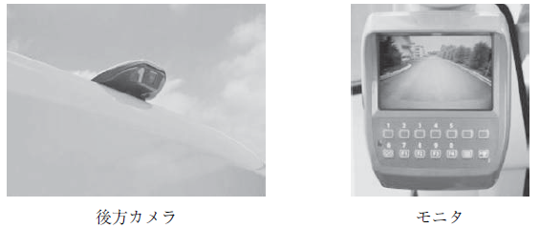
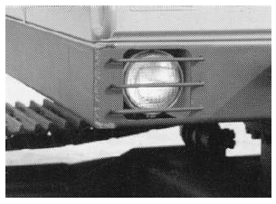
Буулгах/ нураах машин механизмын аюулгүй ажиллагааны төхөөрөмж гэх мэт
(5) Толь
(6) Өмнөх гэрэл
Арын камер
Дэлгэц
Материалын 44-р хуудас / Нэмэлт материалын 26-р хуудас

Slide 38
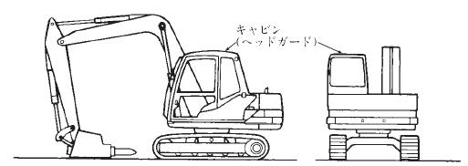
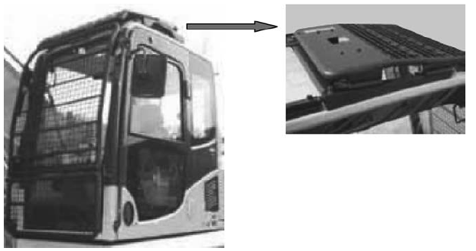
Буулгах/ нураах машин механизмын аюулгүй ажиллагааны төхөөрөмж гэх мэт
Толгойн хамгаалал
(8) Хамгаалалтын шил, үсэрч ойж ирэх зүйлээс хамгаалах хэрэгсэл
Бүхээг (кабин)
(Толгойн хамгаалал)
Материалын 45-р хуудас / Нэмэлт материалын 27-р хуудас

Slide 39
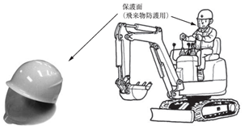


Буулгах/ нураах машин механизмын аюулгүй ажиллагааны төхөөрөмж гэх мэт
(9) Жолоочийн кабингүй жижиг оврын тээврийн хэрэгсэлд суурилсан буулгах/ нураах машин
(10) Унах үеийн хамгаалах бүтэц (ROPS), хажуулдаж унах үеийн хамгаалах бүтэц (TOPS)
Нүүрний халхавч
(Үсэрч ойж ирэх зүйлээс хамгаалах зориулалттай)
Суудлын бүс
Материалын 45-р хуудас / Нэмэлт материалын 28-р хуудас

Slide 40
4-р бүлэг Буулгах/ нураах зориулалтын аттачментаар тоноглоод ажиллах үед тоног төхөөрөмжтэй хэрхэн харьцах тухай

Slide 41

Таслагчийг сонгох, суурилуулах, онцлог, эд ангийн нэр, ашиглалт
Нураах цэг
Хавтгай төгсгөл
Хавтгай
(Үндсэн хэрэглээ)
Бетон бутлах
Чулуулаг бутлах
Хатуу хөрсийг бутлах
Зам, замын байгууламжийн барилгын ажил
(Үндсэн хэрэглээ)
Буталсан чулууны хоёрдахь бутлалт
Цементийн зуурмаг зэргийг салгах
(Үндсэн хэрэглээ)
Ховил ухах
Юүлүүр тасдах
Налуу (nori men)г бутлах
Цүүцний төрөл, жишээ
Материалын 47-р хуудас / Нэмэлт материалын 29-р хуудас

Slide 42

Таслагчийг сонгох, суурилуулах, онцлог, эд ангийн нэр, ашиглалт
Зүү
Өндөр даралтын хажуугийн хоолой
Бага даралтын хажуу
Нам даралтын хажуугийн хоолой
Өндөр даралтын хажуу
Таслагчийн хоолой
Тогтоогч
Таслагч хэсэг
Цүүц
Гидравлик тосны сав
Тосны шүүлтүүр
Цохилтын педал
Хяналтын хавхлага
Тосны насос
Гидравлик таслагч
Материалын 48-р хуудас / Нэмэлт материалын 30-р хуудас

Slide 43


Таслагчийг сонгох, суурилуулах, онцлог, эд ангийн нэр, ашиглалт
Аккумлятор
Гидравлик хоолой(housu)н холболт
Хавхлагын хайрцаг
Хавхлага
Тогтоогч
Цүүц тогтоох зүү
Цилиндр
Цилиндр
Цүүц
Поршен
Цүүц
Таслагч хэсгийн эд ангийн нэр
Аккумлятор
Ажиллагааны хавхлага
Зогсоох хавхлага
Насос
Тулах хавхлага
Таслагч хэсэг
Сав/танк
Хөргөгч
Зогсоох хавхлага
Хоёрдогч тулах хавхлага
Гидравлик хоолойн хэлхээний жишээ
Материалын 49-р хуудас / Нэмэлт материалын 30-р хуудас

Slide 44

Таслагчийн төрөл
Азотын хий ^{Тайлбар)}
Поршен
Доод хэсгийн даралт хүлээн авах тал
Шилжүүлэгч хавхлага
Анхаар) Азотын хийгээс бусад хий хэрэглэж болохгүй.
① Хуримтлагдсан даралтын эсрэг түлхэлтийн төрөл
Материалын 50-р хуудас / Нэмэлт материалын 31-р хуудас

Slide 45


Таслагчийн төрөл
Азотын хий ^{Тайлбар)}
Азотын хий ^{Тайлбар)}
Өндөр / нам даралтын шилжүүлэг
Өндөр / нам даралтын шилжүүлэг
Доод хэсгийн даралт хүлээн авах тал үргэлж өндөр даралт
Доод хэсгийн даралт хүлээн авах тал үргэлж өндөр даралт
Шилжүүлэгч хавхлага
Шилжүүлэгч хавхлага
Анхаар) Азотын хийгээс бусад хий хэрэглэж болохгүй.
Өндөр даралтын аккумлятор
Анхаар) Азотын хийгээс бусад хий хэрэглэж болохгүй.
② Гидравликийн шууд хөдөлгөх төрөл ⒜ Поршены дээд гадаргуугийн өндөр нам даралт шилжүүлэх төрөл
② Гидравликийн шууд хөдөлгөх төрөл ⒜ Поршены дээд гадаргуугийн өндөр нам даралт шилжүүлэх төрөл
Азотын хий, өндөр даралтын аккумлятор ашиглана
Материалын 51-р хуудас / Нэмэлт материалын 32-р хуудас

Slide 46

Таслагчийн төрөл
Дээд хэсгийн даралт хүлээн авах тал үргэлж өндөр даралт
Өндөр / нам даралтын шилжүүлэг
Өндөр даралтын аккумлятор
Шилжүүлэгч хавхлага
② Гидравликийн шууд хөдөлгөх төрөл⒝ Поршены доод гадаргуугийн өндөр нам даралт шилжүүлэх төрөл
Материалын 51-р хуудас / Нэмэлт материалын 33-р хуудас

Slide 47



Таслагчийн ерөнхий ажлын арга
Барилга гэх мэт бетон
байгууламжийг буулгаж, нурааж буй байдал
Авто замын хучилтыг эвдэж, нурааж буй байдал
Хад, чулууг буталж буй байдал
Материалын 53-р хуудас / Нэмэлт материалын 34-р хуудас

Slide 48


Таслагчийн ерөнхий ажлын арга
Таслагч хэсгийг зөв өнцгөөр дарж цохино
Хий цохилт хийж болохгүй
Материалын 54-р хуудас / Нэмэлт материалын 35-р хуудас

Slide 49


Таслагчийн ерөнхий ажлын арга
Хөшиж, гөжиж болохгүй
Цүүцээр хөшиж, гөжиж болохгүй
Амархан хагарах газраас нь
Материалын 55-р хуудас / Нэмэлт материалын 36-р хуудас

Slide 50


Таслагчийн ерөнхий ажлын арга
Цохилтын төгсгөл байдлаар цохиж болохгүй
Таслагчаар юм татаж болохгүй
Материалын 56-р хуудас / Нэмэлт материалын 37-р хуудас

Slide 51


Таслагчийн ерөнхий ажлын арга
Нэвтрэхийг хориглоно
Нэвтрэхийг хориглоно
Хэлтэрхий үсэрч тархаж болзошгүй газрыг нэвтрэхийг хориглосон бүс болгоно
Усан дотор ажиллаж болохгүй
Материалын 56-р хуудас / Нэмэлт материалын 38-р хуудас

Slide 52


Таслагчийн ерөнхий ажлын арга
Хадан цохио нурах, чулуу унаж ирэхээс болгоомжил.
Унахаас болгоомжил
Материалын 57-р хуудас / Нэмэлт материалын 39-р хуудас

Slide 53

Ажил дууссаны дараа анхаарах зүйлс
(1) Таслагч хэсэг
(2) Суурь машин
Материалын 58-р хуудас / Нэмэлт материалын 40-р хуудас

Slide 54

Төмөр карказ тасдах машины онцлог, эд ангийн нэр, ашиглалт, сонгох, суурилуулах,
Ажиллуулах гэх мэт
Төмөр карказ тасдагч
Материалын 59-р хуудас / Нэмэлт материалын 41-р хуудас

Slide 55


Төмөр карказ тасдах машины ерөнхий ажлын арга
Төмөр карказ тасдах машинаар буулгах, нураах байдал
Хагас шингэн товуд шахах
Материалын 60-р хуудас / Нэмэлт материалын 42-р хуудас

Slide 56


Төмөр карказ тасдах машины ерөнхий ажлын арга
Тогтворгүй газар ажиллахад аюултай Гадаргууны бат бөх чанарыг шалгана
Гинжний (катерпиллар) хажуугийн чиглэл
ийн ажил хийж болохгүй
Их бие өргөгдөхөөр
аюултай ажил хийж болохгүй
Материалын 61-р хуудас / Нэмэлт материалын 43-р хуудас

Slide 57



Төмөр карказ тасдах машины ерөнхий ажлын арга
Хөшиж, гөжиж болохгүй
Цохиж, нүдэж болохгүй
Хажуу тийш шүүрдэх цэвэрлэгээг хориглоно
Материалын 62-р хуудас / Нэмэлт материалын 44-р хуудас

Slide 58


Төмөр карказ тасдах машины ерөнхий ажлын арга
Цохилтын төгсгөл байдлаар хавчиж болохгүй
Буталсан чулуу, хэлтэрхий үсэрч тархах, унаж болзошгүй газрыг нэвтрэхийг хориглосон бүс болгоно.
Материалын 63-р хуудас / Нэмэлт материалын 44-р хуудас

Slide 59


Төмөр карказ тасдах машины ерөнхий ажлын арга
Ажлын үеэр гар, сум,
явах гэх мэт үйлдлийг зэрэг хийж болохгүй
Гарыг нээж ажиллаж болохгүй
Материалын 64-р хуудас / Нэмэлт материалын 45-р хуудас

Slide 60


Төмөр карказ тасдах машины ерөнхий ажлын арга
Төмөр карказ тасдагчийг газарт тулж, дарж байгаад суурь машины чиглэлийг өөрчилж болохгүй.
Таслагчийн хутгаар бетоныг хавчиж болохгүй
Материалын 64-р хуудас / Нэмэлт материалын 46-р хуудас

Slide 61

Ажил дууссаны дараа анхаарах зүйлс
(1) Төмөр карказ тасдагч
(2) Суурь машин
Материалын 65-р хуудас / Нэмэлт материалын 47-р хуудас

Slide 62




Бетон бутлуур машины онцлог, эд ангийн нэр, ашиглалт, төрөл, сонголт, суурилуулалт,
Ажиллуулах гэх мэт
Бетон хийц, барилга байгууламжийг томоор буулгаж, нураах
Томоор бутлах машины жишээ
Бетоныг жижиглэн буталж нураах байдал
Жижгээр бутлах машины жишээ
Материалын 66-р хуудас / Нэмэлт материалын 48-р хуудас

Slide 63

Бетон бутлуур машины ерөнхий ажлын арга
Ажил дууссаны дараа анхаарах зүйлс
(1) Бетон бутлуур машин
(2) Суурь машин
Материалын 69-р хуудас / Нэмэлт материалын 52-р хуудас

Slide 64


Буулгахад зориулсан базагч машины онцлог, эд ангийн нэр, ашиглалт, төрөл
Дээд хэсгийн хүрээ
Гидравлик холболт
Гидравлик мотор
Нугасан холбоос
Эргэх төхөөрөмж
Доод хэсгийн хүрээ
Цилиндр зүү
Нээж хаах цилиндр
Цилиндр зүү
Хүрээний зүү
Базах холбоос
Холбох зүү
Базах гар
Нурангийг боловсруулах байдал
Базах цэг
Базагч (эргэх төхөөрөмж бүхий дотоод цилиндрийн ажиллагаатай төрөл ) эд ангийн нэр
Материалын 72-р хуудас / Нэмэлт материалын 54-р хуудас

Slide 65


Буулгахад зориулсан базагч машины онцлог, эд ангийн нэр, ашиглалт, төрөл
Нээж хаах цилиндр
Нээж хаах цилиндр
Хүрээ
Хүрээ
Базах холбоос
Базах холбоос
Базах гар
Базах гар
Базах цэг
Базах цэг
(Эргэдэггүй төрөл) Дотор цилиндрийн ажиллагаатай төрлийн базагчийн жишээ
Гаднах цилиндрийн ажиллагаатай төрлийн базагчийн жишээ
Материалын 73-р хуудас / Нэмэлт материалын 55-р хуудас

Slide 66



Буулгахад зориулсан базагч машиныг сонгох, суурилуулах, ажиллуулах гэх мэт
Эргэх төхөөрөмж бүхий дотоод цилиндрийн ажиллагаатай төрлийн базагчийн жишээ
Базагч (дотор цилиндрийн ажиллагаатай төрөл)ийн жишээ
Базагч (гаднах цилиндрийн ажиллагаатай төрөл)ийн жишээ
Материалын 74-р хуудас / Нэмэлт материалын 57-р хуудас

Slide 67


Базах машины ерөнхий ажлын арга
Базах машинаар базаж буулгах байдал
Урт зүйлийг барьж эргэхдээ
жолоочийн суудлыг цохихоос болгоомжлох шаардлагатай
Материалын 76-р хуудас / Нэмэлт материалын 59-р хуудас

Slide 68



Базах машины ерөнхий ажлын арга
Өнцгийг өөрчлөөд базаж авдаг
Базах машинаар юмыг диагональ базаж болохгүй
Өнцгийг өөрчлөөд базаж авдаг
Юмыг базсан чигтээ
газар, хананд цохиж
эвдэж, нугалж болохгүй
Урт юмыг базахдаа төв хэсгээс нь базаж барина
Материалын 77-р хуудас / Нэмэлт материалын 61-р хуудас

Slide 69

Ажил дууссаны дараа анхаарах зүйлс
(1) Базагч
(2) Суурь машин
Материалын 78-р хуудас / Нэмэлт материалын 63-р хуудас

Slide 70

Аттачментыг салгах
Зогсоох хавхлага
таг
Гидравлик хоолой(housu)
Зүү
Гидравлик хоолой(housu)
залгуур
залгуур
Ивээс ашиглаж, тогтворжуулна
(Салгах үеийн байрлал)
таслагч хэсгийг салгах жишээ
Материалын 79-р хуудас / Нэмэлт материалын 64-р хуудас

Slide 71

Аттачментыг салгах
Зогсоох хавхлага
Зүүгээр тогтоох
Тоосны таг
Зүү
Тоосны бөглөө
Гидравлик хоолой(housu)
Ажил эхлэхээс өмнө эргэлдэх хэсэг эргэхээс сэргийлэх хэрэгтэй
Ивээс ашиглаж, тогтворжуулна
Төмөр карказ тасдагчийг салгах жишээ
Материалын 80-р хуудас / Нэмэлт материалын 65-р хуудас

Slide 72


Аттачментыг салгах
Зогсоох хавхлага
Зогсоох хавхлага
Тоосны бөглөө
Тоосны таг
Зүүгээр тогтоох
Тоосны таг
Гидравлик хоолой(housu)
Зүү
Зүү
Эргэхээс сэргийлэх
Ивээс ашиглаж, тогтворжуулна
Тоосны бөглөө
Гидравлик хоолой(housu)
Бетоныг томоор хуваагч бутлуурыг салгах жишээ
Бетоныг жижгээр хуваагч бутлуурыг салгах жишээ
Материалын 81-р хуудас / Нэмэлт материалын 65-р хуудас

Slide 73



Аттачментыг салгах
Зүү
Зогсоох хавхлага
Зүү
Тоосны таг
Тоосны бөглөө
Гидравлик хоолой(housu)
Зүү
Базагчийг (Дотор цилиндрийн ажиллагаатай төрөл) салгах жишээ
Базагчийг (Гаднах цилиндрийн ажиллагаатай төрөл) салгах жишээ
Экскаватор (shoberu)ын гар
Шанага холбоос
Гар холбоос
Шанага
Шанага салгах жишээ
Материалын 82-р хуудас / Нэмэлт материалын 66-р хуудас

Slide 74



Буулгах/ нураах зориулалт бүхий машин механизмыг зөөвөрлөх
Трэйлерийн ачааны тавцан
Модон бүрээс
Өгсөх хэрэгсэл
Ачааны тавцанд өлгөх хумс
15 ° ба түүнээс бага
Хумстай өгсөх хэрэгслийн жишээ
Өгсөх хэрэгсэл ашиглалтын жишээ
Ачих механизмын даац, хумстай өгсөх хэрэгслийн хамаарлын жишээ
Өгсөх хэрэгсэл
Ачигч механизмын даац (тн)
Материал
Хэлбэр дүрс хэмжээ
Урт x өндөр x өргөн ( мм )
Ашиглах тоо
Хөнгөн цагаан хайлш
Хөнгөн цагаан хайлш
Хөнгөн цагаан хайлш
Материалын 83-р хуудас / Нэмэлт материалын 68-р хуудас

Slide 75


Буулгах/ нураах зориулалт бүхий машин механизмыг зөөвөрлөх
Тээврийн хэрэгслийн ачааны тавцан
Хэвтээ зураг( план зураг)
Хөлийн тавиур
Өгсөх хэрэгсэл
Гинжит
Тээврийн хэрэгслийн ачааны тавцан
Хөлийн тавиур ашиглах жишээ
Ивээс
Өгсөх хэрэгсэл
Гинжит
Ачих байрлалын хамаарлын жишээ
Материалын 84-р хуудас / Нэмэлт материалын 70-р хуудас

Slide 76


Буулгах/ нураах зориулалт бүхий машин механизмыг зөөвөрлөх
Төмөр татлага
Зөөлөвч(ate mono)
Баглах материал(yawara)
Төмөр татлага
Ивээс
Бариулын түгжээ
Дэр мод
Өөрөөр нь явуулж тээвэрлэх үед, төмөр замын агаарын шугам, цахилгаан утас, гүүрний дам нуруу гэх мэтийн доогуур өнгөрөх үед, сумны үзүүр тэдгээрт хүрэхгүйгээр зай хангалттай байгаа эсэхийг шалгана.
Буулгах/ Нураах зориулалт бүхий машин механизмыг трэйлерт бэхлэх жишээ
Материалын 86-р хуудас / Нэмэлт материалын 71-р хуудас

Slide 77
5-р бүлэг Буулгах/ нураах зориулалттай барилгын машин механизмын үзлэг, шалгалт засвар үйлчилгээ

Slide 78


Холбогдох хууль тогтоомжууд, ерөнхий анхаарах зүйлс
Холбогдох хууль тогтоомжууд
Үзлэг шалгалтын ангилал
Заалт
Хийх этгээд/ сертификат
Үзлэг, шалгалтын хүснэгтийг хадгалах хугацаа
Ажил эхлэхээс өмнөх үзлэг
Хөдөлмөрийн аюулгүй байдал, эрүүл ахуйн дүрэм 170 дугаар зүйл
171 дүгээр зүйл
Жолооч/ Оператор
Шалгалтын хүснэгтийг машин механизмын ашиглалтын хугацаанд*
Сайн дурын тогтмол шалгалт (teiki jishu kensa)
(Сард 1 удаа)
Хөдөлмөрийн аюулгүй байдал, эрүүл ахуйн дүрэм 168 дугаар зүйл
169 дүгээр зүйл
171 дүгээр зүйл
Байгууллагаас (аюулгүй байдлын шинжээч) томилсон этгээд
Шалгалтын хүснэгтийг 3 жил
Хөдөлмөрийн аюулгүй байдал, эрүүл ахуйн дүрэм 167 дугаар зүйл
169 дүгээр зүйл
169-2 дугаар зүйл
171 дүгээр зүйл
Байгууллагын доторх байцаагч
Мэргэшсэн байгууллагын байцаагч
Шалгалтын хүснэгтийг 3 жил
(Шалгасан тэмдэглэгээг хавсаргах)
Тусгай сайн дурын үзлэг шалгалт
(Жилд 1 удаа)
* Хуулинд заагаагүй боловч машин механизмын ашиглалтын хугацаанд үзлэг, шалгалтын дүнг хадгалах нь зүйтэй.
Зөвхөн хамаарал бүхий этгээд нэвтэрнэ
Үзлэг, шалгалт, засвар үйлчилгээ хийх газарт гаднын хүн нэвтрэхийг хориглоно.
Материалын 89-р хуудас / Нэмэлт материалын 73-р хуудас

Slide 79



Өдөр тутмын үзлэг (nichijou tenken)-ийн журам Хөдөлгүүрийг асаахаас өмнө
Гидравлик тосыг харагдах байдлаар нь ялгах аргачлал
Харагдах байдал
Үнэр
Шалтгаан
Өнгө нь сүүн цагаан болж өөрчлөгдсөн
Хэвийн
Ус холилдсон
Өнгө нь хар хүрэн болж өөрчлөгдсөн
Өмхий үнэртэй
Муудсан
Жижиг хар толботой
Хэвийн
Хогтой
Хөөсөрсөн
-
Хагас шингэн товуд холилдсон
Сум
Гар
Буулгах/ нураах зориулалт бүхий машин механизмын тосны хэмжээг шалгах байрлалын жишээ
Цахилгааны системд засвар үйлчилгээ хийхдээ батерейны (-) талыг салгах
Материалын 91-р хуудас / Нэмэлт материалын 74-р хуудас

Slide 80



Өдөр тутмын үзлэг (nichijou tenken)-ийн журам Хөдөлгүүрийг асаахаас өмнө
Боолт суларсан эсэхийг үзэж, шалгах
Тулк
Товуд түрхэх ам
Элэгдлийн өргөн
Элэгдлийн өргөн
Тос,товуд шүршигчээр тослох жишээ
Цүүц
Элэгдлийн хязгаарын жишээ
Материалын 94-р хуудас / Нэмэлт материалын 76-р хуудас

Slide 81

Өдөр тутмын үзлэг (nichijou tenken)-ийн журам Хөдөлгүүрийг асаасны дараа
Утааны өнгөний шалгуур
Утааны өнгө
Шалгуур
Хар
Агаар түлшний хольц их, дутуу шаталттай
Цайвар шар
Агаар түлшний хольц бага
Цагаан/ хөх
Тос шатсан, хугацааны хувьд тохиромжгүй
Саарал
Агаар түлшний хольц их, түүнчлэн тос шатсан
Өнгөгүй
Агаар түлшний хольц тохиромжтой бөгөөд бүрэн шаталттай
Өдөр тутмын үзлэг(nichijou tenken)-ийн удирдамж Ажил дууссаны дараа
(1) Их биеийг цэвэрлэх
(2) Шатахуун / түлш хийх
(3) Их биеийг хумиж хураах
Материалын 96-р хуудас / Нэмэлт материалын 77-р хуудас

Slide 82
Ажлын явцад хэвийн бус байдал илрэх үед
Ажлын явцад буулгах/ нураах зориулалт бүхий машин механизм эвдэрсэн мэт санагдвал,
тэр дор нь хавтгай газарт зогсоон, гэмтэлтэй хэсгийн тухай хариуцаж буй хүнд мэдэгдэж,
зассаны дараа нь ажлаа гүйцэтгэх шаардлагатай.
Материалын 97-р хуудас / Нэмэлт материалын 78-р хуудас

Slide 83
6-р бүлэг Буулгах/ нураах ажилтай холбоотой асуудлууд

Slide 84

Барилгын ажлын төлөвлөгөө
Урьдчилсан судалгаа
Төлөвлөгөө боловсруулах
Төрийн байгууллагуудад янз бүрийн бичиг баримт гаргаж өгөх
Ажилд бэлтгэх
Хөршүүдэд мэндчилэх
Үлдэгдэл зүйлийг зайлуулах
Тоног төхөөрөмжийг зайлуулах
Тусгай ажлын жишээ
Асбест арилгах (1-3 түвшин)
* Гаргаж өгөх үүрэг хүлээхгүй боловч 3-р түвшний төлөвлөгөө шаардлагатай
PCB г хаях, зөөж шилжүүлэх
Шатаах зуухыг буулгаж нураах
Фреоныг хураах, устгах
Бусад
Тусгай хог хаягдлыг боловсруулах
Дотоод заслын материалыг буулгах, зайлуулах
Ялгаж хураах
Дээд давхрын араг ясан хийцийг буулгаж, нурааж зайлуулах
Хог хаягдлыг зайлуулах
Суурийг буулгаж, нурааж зайлуулах
Гадас буулгаж (сугалж) зайлуулах
Гаднах барилгын хэсгийг буулгаж, нурааж зайлуулах
Газар тэгшлэх, цэгцлэх
Дууссан
Буулгах/ нураах ажлын ерөнхий урсгал
Материалын 99-р хуудас / Нэмэлт материалын 79-р хуудас

Slide 85

Аюулгүй жолоодлогын дүрэм
Ажлын талбар дээрх дүрмийг дагаж мөрдөнө
Хамгаалах малгай
Хөдөлгүүрийн түлхүүр
Цэвэр хувцас
Ажлын гутал
Ажлыг түр зогсоох гэх мэт шалтгаанаар жолооч нь жолоочийн суудлаас холдох үед хөдөлгүүрийг зогсоож, түлхүүрийг сугалж аваад хадгална.
Жолооч нь хамгаалах малгай, аюулгүй ажиллагааны тоног төхөөрөмж өмсөж зүүсэн байхаас гадна, жолоодохоосоо өмнө зөв хувцасласан байх ёстой.
Материалын 101-р хуудас / Нэмэлт материалын 81-р хуудас

Slide 86


Аюулгүй жолоодлогын дүрэм
Усан хангамж
Хий
Жолоо барьж байхдаа, гэнэтийн нөхцөл байдал үүссэн тохиолдолд тэр дор нь зогсоож чадах сэтгэлзүйн бэлтгэлтэй байна
Хот суурин газарт бутлах ажил гүйцэтгэхдээ,
газарт булсан зүйл байгаа эсэхийг шалгах хэрэгтэй
Материалын 101-р хуудас / Нэмэлт материалын 82-р хуудас

Slide 87

Дохио өгөх, зохицуулалт хийх удирдамж
<Шүгэлэн дохио> <Дуут дохио>
• Аюулгүй: 2 удаа богино шүгэлдэх, давтах • Аюулгүй: Зүгээрээ (orai), Зүгээрээ (orai)
• Зогс: Уртаар шүгэлдэх • Зогс: Зогс (stoppu)
Жолооч нар хоорондоо анхаарах зүйлсийг хэрхэн шалгах
Жолооч нь ажлын өмнө дохио өгөгч болон зохицуулагчтай бусад барилгын машин механизмын ажлын байрлал, ажилчны ажлын байрлал, аюултай газрын байршил, дохионы аргын талаар хангалттай ярилцаж тохиролцсон байх шаардлагагүй.
Материалын 104-р хуудас / Нэмэлт материалын 84-р хуудас

Slide 88
9-р бүлэг Хүч ба цахилгааны талаарх мэдлэг

Slide 89



Хүчний момент
Хүчний момент
Цохилтын урвал
Хонгилын (түнел) таслагч
Хүчний момент ①
Хүчний момент ②
Материалын 110-р хуудас / Нэмэлт материалын 85-р хуудас

Slide 90

Хүчний момент
Унах аюултай бүс
Хамгийн их ажлын радиус
Ажлын бүс
Анхааруулах бүс
Буулгах/ нураах зориулалт бүхий тусгай машин механизмтай ажиллахдаа анхаарах зүйлс
Материалын 112-р хуудас / Нэмэлт материалын 86-р хуудас

Slide 91


Масс ба харьцангуй нягт, хүндийн төв
Эзлэхүүний товч томъёо
Юмны хэлбэр дүрс
Эзлэхүүний товчилсон томъёо
Нэршил
Хэлбэр
Объектын масс = эзэлхүүн x харьцангуй нягт
Тэгш өнцөгт
Өндөр
Урт x өргөн х өндөр
Өндөр
Өргөн
диаметр
Цилиндр
Өндөр
(Диаметр) ² х өндөр x 0.8
диаметр
Объектын нэгж эзлэхүүний масс
Диск
Зузаан
(Диаметр нь) ² х зузаан х 0.8
Обьектын төрөл
1 м ³⁻ т ногдох масс (т)
Обьектын төрөл
1 м ³⁻ т ногдох масс (т)
Бөмбөлөг
диаметр
(Диаметр) ³ x 0.53
Хар тугалга
Боржин чулуу
Зэс
Андезит
Өндөр
(Өндөр) ² x (Диаметр x 3- Өндөр x 2 ) x 0.53
Ган
Базальт
Хагас бөмбөлөг
Цутгамал төмөр
Хэмхдэслэг тунамал чулуулаг
диаметр
Хөнгөн цагаан
Шохойн чулуу (хатуу)
Конус
Өндөр
(Диаметр) ² х өндөр x 0.3
Бетон
Шохойн чулуу (зөөлөн)
диаметр
Шороо
Гантиг
Дээд талын диаметр
[(Суурийн диаметр) ² + Суурийн диаметр x Дээд талын диаметр + (Дээд талын диаметр) ² x Өндөр x 0.3
Хайрга
Гнейс
Огтлогдсон конус
Өндөр
Элс
Царс
Нүүрс (нунтаг)
Нарс
Суурийн диаметр
Кокс
Хуш
Тойрог
Өргөний хэмжээ
Зузаан
Урт x өргөн x зузаан x 0.53
Уртын хэмжээ
Өндөр
Ёроолын тойрог
Ёроолын талбай x өндөр ÷ 3
(Ёроолын талбай = ёроолын тойрог x ёроолын өндөр ÷ 2 )
Гурвалжин пирамид
Ёроол
Ёроолын өндөр
Материалын 115-р хуудас / Нэмэлт материалын 87-р хуудас

Slide 92


Масс ба харьцангуй нягт, хүндийн төв
Хүндийн төвийг тооцох арга
[Тогтвортой]
[Төв]
[Тогтворгүй]
[Тогтвортой]
[Тогтвортой]
Объектын тогтвортой байдал
Материалын 117-р хуудас / Нэмэлт материалын 89-р хуудас

Slide 93



Объектын хөдөлгөөн
Жигд бус хөдөлгөөн
Жигд хөдөлгөөн
Хурд ба хурдатгал
Төвд тэмүүлэх хүч
Төв
(гар)
Обьект
Төвөөс зугтах хүч
Төвөөс зугтах хүч/ Төвд тэмүүлэх хүч
Статик үрэлтийн хамгийн их хүч
Материалын 118-р хуудас / Нэмэлт материалын 90-р хуудас

Slide 94

Цахилгааны талаарх мэдлэг
Хүний биеэр цахилгаан гүйдэл дамжих үеийн хариу урвал нэгж мA (миллиампер)
Хувьсах гүйдэл (AC)
Шууд гүйдэл
(ＤC)
Тогонд цохиулах үеийн нөлөөлөл
Эмэгтэй хүн
Эрэгтэй хүн
Эмэгтэй хүн
Эрэгтэй хүн
1. Бага зэрэг жирэлзэх
2. Өвдөлттэй шоконд орох
(Гэвч булчин чөлөөтэй ажиллана)
3. Өвдөлттэй шоконд орох
(Булчин чангарч, амьсгал давчидна
4. Хормын төдийд үхэлд хүргэж болзошгүй
Анхаар) 1 мА нь 1/1000А (ампер).
Материалын 124-р хуудас / Нэмэлт материалын 93-р хуудас

Slide 95


Цахилгааны талаарх мэдлэг
Цахилгааны утаснаас тусгаарлах зай
Цахилгаан хүчдэл (V)
Тусгаарлалтын хамгийн бага зай (м)
(Түгээх шугам)
(Өндөр хүчдэл)
Цахилгаан хэлхээ
Өндөр хүчдэлийн түгээх шугам
Аюулгүй
Хэт өндөр хүчдэл
Хөдөлмөрийн стандартын газрын захирлын мэдэгдэл *
Эрчим хүчний компанийн стандарт үзүүлэлт
Түгээх шугам
100/200 ба түүнээс бага
1.0 ба түүнээс дээш
2.0 ба түүнээс дээш
Өндөр хүчдэл
Бууруулагч шугам
Трансформатор хүртэлх өндөр хүчдэлийн шугам тул болгоомжлох шаардлагатай
Аюулгүй
Аюулгүй
Аюулгүй
Өндөр хүчдэл
Нам хүчдэлийн шугам
Аюулгүй
Аюулгүй
Шон дээр суурилуулсан гүйдлийн трансформатор
Аюулгүй
Хороолол тал
Авто зам тал
Түгээх шугамуудын ихэнх нь ган цамхаг хэлбэртэй байдаг боловч гэрлийн шон байж болохыг мөн анхаарна уу.
Хиймэл газардуулга
Өндөр хүчдэл
(Жич) * 1975 оны 12-р сарын 17-ны өдрийн 759 тоот мэдэгдэл
* * Тусгаарлагч хамгаалагдсан тохиолдолд энэ нь хамаарахгүй.
※※※ "Цахилгаан эрчим хүчний компанийн зорилтот түвшин " нь TEPCO(Токио цахилгаан эрчим хүчний компани)ийн тохиолдлыг харуулж байна. Энэ ангилал болон зорилтот түвшин нь цахилгаан эрчим хүчний компани бүрт өөр өөр байна.
Аюулгүй
Тусгаарлах зай
Материалын 126-р хуудас / Нэмэлт материалын 94-р хуудас

Slide 96

Цахилгааны талаарх мэдлэг
Гидрометр
Электролит
Нүдний байрлал
Резинэн бөмбөг
Гаднах цилиндр
Ус сорох хоолой
Гидрометрийг хэрхэн ашиглах тухай
Материалын 127-р хуудас / Нэмэлт материалын 95-р хуудас

Slide 97
8-р бүлэг Байгууламжийн төрөл ба буулгах, нураах арга

Slide 98




Модон хийц (W хийц) (moku kozo（W zo）) ,Төмөр карказ хийц (S хийц) (tekkotsu kozo（S zo）)
Модон хүрээний хийцийн жишээ
Модон хүрээ хананы хийцийн жишээ
Төмөр карказан туших хийцийн жишээ
Төмөр карказан гурвалжлах хийцийн жишээ
Материалын 129-р хуудас / Нэмэлт материалын 96-р хуудас

Slide 99



Төмөр бетон хийц (RC хийц) (tekkin conkurito kozo（RC zo）), Ган төмөр бетон хийц (SRC хийц)(tekkotsu tekkin konkurito kozo（SRC zo）)
Төмөр бетонон туших хийцийн жишээ
Төмөр бетонон ханан хийцийн жишээ
Ган төмөр бетонон туших хийцийн жишээ
Материалын 132-р хуудас / Нэмэлт материалын 98-р хуудас

Slide 100

Барилга буулгах/ нураах арга
Урьдчилсан бэлтгэл / урьдчилсан арга хэмжээ
Бэлтгэл ажил
Түр зуурын тоног төхөөрөмжийн ажил
① Барилгын тоног төхөөрөмжийг нуураж зайлуулах
② Дотоод заслын материалыг нурааж зайлуулах
③ Дотор болон гаднах тусгаарлагчийг нурааж зайлуулах
④ Дээвэр дээр суурилуулсан зүйлийг нурааж зайлуулах
⑤ Тагтыг ( балкон) нурааж зайлуулах
⑥ Дээврийн зэгсийг зайлуулах
⑦ Дээд бүтцийн хэсэг ба гадна талын материалыг буулгаж нураах
Түр зуурын байрыг буулгаж нураах
⑧ Суурийг буулгаж,нураах
(Газар тэгшлэх / цэвэрлэх)
Буулгах, нураах ажил дууссаны дараах ажил
Буулгах, нураах ажил дууссаныг шалгах
Дууссаны дараах менежмент
Буулгах, нураах ажил
Үлдэгдэл зүйлсийг зөөж гаргасныг шалгах
Ялгаад зөөж гаргах
Газар дээр нь ялгах
Гар аргаар буулгаж нураах ажил
Гар аргаар буулгаж нураах ажил гар /
механик арга хосолсон ажил
Гар аргаар ялгаж буулгах/ нураах
Материалын 137-р хуудас / Нэмэлт материалын 100-р хуудас

Slide 101

Барилга буулгах/ нураах арга
Урьдчилсан бэлтгэл / урьдчилсан арга хэмжээ
Бэлтгэл ажил
Түр зуурын тоног төхөөрөмжийн ажил
① Барилгын тоног төхөөрөмжийг нуураж зайлуулах
② Дотоод заслын материалыг нурааж зайлуулах
③ Дотор болон гаднах тусгаарлагчийг нурааж зайлуулах
④ Дээвэр дээр суурилуулсан зүйлийг нурааж зайлуулах
⑤ Тагтыг ( балкон) нурааж зайлуулах
⑥ Дээврийн зэгсийг зайлуулах
⑦ Хүнд машин механизм зөөж оруулах, суурилуулах
⑧ Дээд бүтцийн хэсэг ба гадна талын материалыг буулгаж нураах
Түр зуурын байрыг буулгаж нураах
⑨ Суурийг буулгаж,нураах
Хүнд машин механизмыг зөөж гаргах
(Газар тэгшлэх / цэвэрлэх)
Буулгах, нураах ажил дууссаны дараах ажил
Буулгах, нураах ажил дууссаныг шалгах
Дууссаны дараах менежмент
Буулгах, нураах ажил
Үлдэгдэл зүйлсийг зөөж гаргасныг шалгах
Газар дээр нь ялгах
Ялгаад зөөж гаргах
Гар аргаар буулгаж нураах ажил
Гар аргаар буулгах арга эсвэл гар / механик арга хосолсон ажил
Гар / механик арга хосолсон ажлын аргын жишээ
Материалын 137-р хуудас / Нэмэлт материалын 101-р хуудас

Slide 102

Барилга буулгах/ нураах арга
Урьдчилсан бэлтгэл / урьдчилсан арга хэмжээ
Бэлтгэл ажил
Түр зуурын тоног төхөөрөмжийн ажил
① Барилгын тоног төхөөрөмжийг нуураж зайлуулах
② Дотоод заслын материалыг нурааж зайлуулах
③ Дотор болон гаднах тусгаарлагчийг нурааж зайлуулах
④ Дээврийн зэгсийг зайлуулах
⑤ Хүнд машин механизм зөөж оруулах, суурилуулах
⑥ Дээд бүтцийн хэсэг ба гадна талын материалыг буулгаж нураах
Түр зуурын байрыг буулгаж нураах
⑦ Суурийг буулгаж,нураах
Хүнд машин механизмыг зөөж гаргах
(Газар тэгшлэх / цэвэрлэх)
Буулгах, нураах ажил дууссаны дараах ажил
Буулгах, нураах ажил дууссаныг шалгах
Дууссаны дараах менежмент
Буулгах, нураах ажил
Үлдэгдэл зүйлсийг зөөж гаргасныг шалгах
Газар дээр нь ялгах
Ялгаад зөөж гаргах
Гар аргаар буулгаж нураах ажил
Механик ажил
Механик ажлын аргаар ялгаж буулгах/ нураах аргын жишээ
Материалын 138-р хуудас / Нэмэлт материалын 102-р хуудас

Slide 103
9-р бүлэг Холбогдох хууль тогтоомж

Slide 104
Хөдөлмөрийн аюулгүй байдал, эрүүл ахуйтай холбоотой хууль эрх зүйн тогтолцоо
Ажилчдын хөдөлмөрийн аюулгүй байдал, эрүүл ахуйтай холбоотой хууль тогтоомж нь Хөдөлмөрийн аюулгүй байдал, эрүүл ахуйн тухай хууль (roudou anzen eiseihou) болон бусад хэд хэдэн хуулиудаас бүрдэнэ. Ялангуяа Хөдөлмөрийн аюулгүй байдал, эрүүл ахуйн тухай хууль (roudou anzen eiseihou)д ажилчдын аюулгүй байдал, эрүүл мэндийг хамгаалахын зэрэгцээ, тав тухтай ажлын орчин бүрдүүлэхэд анхаарах зорилгоор мөрдөх ёстой зүйлсийг заасан байдаг. Засгийн газрын тогтоол, сайдын тушаал, мэдэгдэлд хуулийн хэрэгжилтийн талаар тодорхой тусгасан.
Ажилчдын аюулгүй байдал, эрүүл ахуйтай холбоотой хууль эрх зүйн тогтолцоог дараах байдлаар харуулав.
Хөдөлмөрийн аюулгүй байдал, эрүүл
ахуйн тухай хууль (roudou anzen eiseihou)
(Аюулгүй байдлын тухай хууль)
Хууль
Хөдөлмөрийн аюулгүй байдал, эрүүл ахуйн тухай хууль
(roudou anzen eiseihou)-ийг хэрэгжүүлэх тогтоол
(Аюулгүй байдлын тогтоол)
Засгийн газрын тогтоол
Хөдөлмөрийн аюулгүй байдал, эрүүл ахуйн тухай хууль
(roudou anzen eiseihou)-ийг хэрэгжүүлэх журам
(Аюулгүй ажиллагааны журам)
Сайдын тушаал
Тээврийн хэрэгсэлд суурилсан
барилгын машин механизмын
бүтцийн стандарт
Олон нийтэд мэдээлэх/ мэдэгдэх
Тээврийн хэрэгсэлд суурилсан барилгын машин механизм (газар тэгшлэх, тээвэр, ачилт, ухалтын зориулалт бүхий) -ын жолоодлогын ур чадварын сургалтын дүрэм
Аюулгүй байдал, эрүүл ахуйн
тусгай боловсролын журам
Зураг 9-1 Тээврийн хэрэгсэлд суурилсан барилгын машин механизмын (буулгах/ нураах зориулалттай) жолоодлогын ур чадвартай холбоотой хууль эрх зүйн тогтолцоо
(Жич) Эрүүл мэнд, хөдөлмөр, нийгмийн хамгааллын яамны барилгын засвар үйлчилгээний салбарын эрсдлийн үнэлгээний гарын авлага
Нэмэлт материалын 107-р хуудас

Slide 105
Хөдөлмөрийн аюулгүй байдал, эрүүл ахуйн тухай хууль(roudou anzen eiseihou) (Хэсэгчлэн авав) (1)
1-р бүлэг Нийтлэг үндэслэл
3 дугаар зүйл <Аж ахуйн нэгж, байгууллагын үүрэг хариуцлага>
Аж ахуйн нэгж, байгууллага нь тус хуулинд заасан ажлын байрны осол гэмтлээс урьдчилан сэргийлэх наад захын стандартыг дагаж мөрдөхөөс гадна хөдөлмөрлөх тав тухтай орчныг бүрдүүлж, хөдөлмөрийн нөхцөлийг сайжруулах замаар ажлын байран дахь ажилчдын аюулгүй байдлыг ханган, эрүүл мэндийг хамгаалах үүрэгтэй. Түүнчлэн аж ахуйн нэгж, байгууллага нь ажлын байрны осол гэмтлээс урьдчилан сэргийлэхтэй холбоотой төр засгийн бодлогын хэрэгжилтийг хангаж ажиллах үүрэгтэй.
2 Машин механизм, багаж хэрэгсэл, бусад тоног төхөөрөмжийн зураг төсөл боловсруулагч, үйлдвэрлэгч, импортлогч, түүхий эд үйлдвэрлэгч, импортлогч, барилга байгууламж баригч, зураг төсөл боловсруулагч нь зураг төсөл боловсруулах, үйлдвэрлэх, импортлохдоо эдгээрийн ашиглалтаас үүдсэн ажлын байрны осол гэмтэл гарахаас урьдчилан сэргийлэхэд хувь нэмэр оруулах хүчин чармайлт гаргаж ажиллах үүрэгтэй.
3 Барилгын ажлыг бусдад гэрээгээр гүйцэтгүүлдэг барилгын захиалагчид нь ажлын аргачлал, хугацааг тооцохдоо аюулгүй, эрүүл ахуйн шаардлага хангасан ажлын гүйцэтгэлд сөргөөр нөлөөлж болзошгүй нөхцөл үүсгэхгүй байхад анхаарах үүрэгтэй.
4 дүгээр зүйл. Ажилчин нь ажлын байрны осол гэмтлээс урьдчилан сэргийлэх заалтуудыг дагаж мөрдөхөөс гадна аж ахуйн нэгж, байгууллага, бусад холбогдох байгууллагаас авч хэрэгжүүлж буй ажлын байрны осол гэмтлээс урьдчилан сэргийлэх арга хэмжээ авахад дэмжлэг үзүүлэх хүчин чармайлт гаргаж ажиллах үүрэгтэй.
4 дүгээр зүйл. Ажилчин нь ажлын байрны осол гэмтлээс урьдчилан сэргийлэх заалтуудыг дагаж мөрдөхөөс гадна аж ахуйн нэгж, байгууллага, бусад холбогдох байгууллагаас авч хэрэгжүүлж буй ажлын байрны осол гэмтлээс урьдчилан сэргийлэх арга хэмжээ авахад дэмжлэг үзүүлэх хүчин чармайлт гаргаж ажиллах үүрэгтэй.
Материалын 149-р хуудас / Нэмэлт материалын 108-р хуудас

Slide 106

Хөдөлмөрийн аюулгүй байдал, эрүүл ахуйн тухай хууль (roudou anzen eiseihou) (Хэсэгчлэн авав) (2)
5-р бүлэг Машин механизм, хортой бодисын холбогдолтой журам
45 дугаар зүйл <Сайн дурын тогтмол шалгалт (teiki jishu kensa)>
Аж ахуйн нэгж, байгууллага нь Эрүүл мэнд, хөдөлмөр, нийгмийн хамгааллын сайдын тушаалд үндэслэн засгийн газрын тогтоолоор баталсан уурын зуух болон бусад машин механизмд сайн дурын шалгалт явуулж, үр дүнг тэмдэглэх үүрэгтэй.
2 Аж ахуйн нэгж, байгууллага нь өмнөх заалтын засгийн газрын тогтоолоор баталсан машин механизмын тухайд, тус заалтын Эрүүл мэнд, хөдөлмөр, нийгмийн хамгааллын сайдын тушаалаар баталсан сайн дурын шалгалтыг (цаашид "тусгай сайн дурын шалгалт" гэх) явуулахдаа түүнийг ашиглах Эрүүл мэнд, хөдөлмөр, нийгмийн хамгааллын сайдын тушаалаар баталсан сертификат бүхий этгээд, эсвэл 54.3.1-т заасан бүртгэлийг хийлгэж, хөндлөнгийн хүсэлтээр, харгалзах машин механизмыг тусгай сайн дурын шалгалт хийдэг байгууллагаар (цаашид "шалгалт хийх аж ахуйн нэгж" гэх.) хийлгэх үүрэгтэй.
3 Эрүүл мэнд, хөдөлмөр, нийгмийн хамгааллын сайд нь 1 дэх хэсгийн заалт дахь сайн дурын шалгалтыг зөв зохистой, үр дүнтэй хэрэгжүүлэхэд шаардлагатай сайн дурын шалгалтын удирдамжийг нийтэлнэ.
4 товчлов
Хүснэгт 5-1 Холбогдох хууль тогтоомж
Үзлэг шалгалтын ангилал
Заалт
Хийх этгээд/ сертификат
Үзлэг, шалгалтын хүснэгтийг хадгалах хугацаа
Ажил эхлэхээс өмнөх үзлэг
Хөдөлмөрийн аюулгүй байдал, эрүүл ахуйн дүрэм 170 дугаар зүйл
171 дүгээр зүйл
Жолооч/ Оператор
Шалгалтын хүснэгтийг машин механизмын ашиглалтын хугацаанд*
Сайн дурын тогтмол шалгалт (teiki jishu kensa)
(Сард 1 удаа)
Хөдөлмөрийн аюулгүй байдал, эрүүл ахуйн дүрэм 168 дугаар зүйл
169 дүгээр зүйл
171 дүгээр зүйл
Байгууллагаас (аюулгүй байдлын шинжээч) томилсон этгээд
Шалгалтын хүснэгтийг 3 жил
Хөдөлмөрийн аюулгүй байдал, эрүүл ахуйн дүрэм 167 дугаар зүйл
169 дүгээр зүйл
169-2 дугаар зүйл
171 дүгээр зүйл
Байгууллагын доторх байцаагч
Мэргэшсэн байгууллагын байцаагч
Шалгалтын хүснэгтийг 3 жил
(Шалгасан тэмдэглэгээг хавсаргах)
Тусгай сайн дурын үзлэг шалгалт
(Жилд 1 удаа)
Материалын 154-р хуудас / Нэмэлт материалын 108-р хуудас

Slide 107


Хөдөлмөрийн аюулгүй байдал, эрүүл ахуйн тухай хууль(roudou anzen eiseihou) (Хэсэгчлэн авав) (3)
6-р бүлэг Ажилтны ажил үүрэг эрхлэхтэй холбоотой арга хэмжээнүүд
61 дүгээр зүйл <Ажил үүргийн хязгаарлалт>
Аж ахуйн нэгж, байгууллага нь нийслэл мужийн хөдөлмөрийн албаны даргаас тухайн ажилтай холбоотой зөвшөөрөл авсан эсвэл бүртгэлтэй этгээдийн зохион байгуулдаг, тухайн ажил үүрэгтэй холбогдох ур чадварын сургалтыг дүүргэсэн ажилтан эсвэл Эрүүл мэнд, хөдөлмөр, нийгмийн хамгааллын сайдын тушаалаар баталсан сертификат бүхий этгээдээс бусад этгээдээр Засгийн газрын тогтоолоор баталсан кран жолоодох болон бусад ажил үүргийг гүйцэтгүүлж болохгүй.
2 Өмнөх зүйл заалт дахь харгалзах ажил үүргийг гүйцэтгэх эрхтэй этгээдээс бусад этгээд нь тухайн ажил үүргийг гүйцэтгэж болохгүй.
3 1 дэх хэсгийн заалт дахь харгалзах ажил үүргийг гүйцэтгэх эрхтэй этгээд нь тухайн ажил үүргийг гүйцэтгэх үедээ холбогдох үнэмлэх, бусад гэрчлэх бичиг баримтыг биедээ заавал авч явах үүрэгтэй.
4 товчлов
Машин механизмын жолооч/ операторуудаас шаардах сертификат Ажилтнаас шаардах сертификат
Машин механизмын нэршил
Машин механизмын хүчин чадал
Сертификатын төрөл
Гүйцэтгэх ажлын нэршил
Ажлын агуулга
Үнэмлэх
Сертификатын төрөл
Өргөх(age) ачааны даац
1 тонноос дээш
Үнэмлэх
Ур чадварын сургалт
Тусгай боловсрол
1 тонноос дээш
Ур чадварын сургалт
Тусгай боловсрол
Кран
Кран
5 тонноос доош
Гогцоодох (tamagake) ажил
Өргөх(age) ачааны даац
1 тонноос доош
Шалны кран
(Ачаатайгаа шилжих)
1 тонноос дээш
Асбесттай харьцах ажил
Асбест ашигласан барилга байгууламжийг буулгах/ нураах зэрэг ажил
(Ажлын дарга)
5 тонноос доош
Өргөх(age) ачааны даац
1 тонноос дээш
Хөдөлгөөнт кран
1 тонноос дээш
5 тонноос доош
1 тонноос доош
Газар тэгшлэх, тээвэр, ачилт, ухалтын зориулалт бүхий
Машины масс
3 тонноос дээш
Тээврийн хэрэгсэлд суурилсан барилгын машин механизм
Нягтруулах (роллер)
3 тонноос бага
Хязгаарлалт байхгүй
Буулгах/ Нураах зориулалт бүхий
Машины масс
3 тонноос дээш
3 тонноос бага
Экскаватор (shoberu)т ачигч, сэрээт ачигч
Хамгийн их даац
1 тонноос дээш
1 тонноос доош
Тэгш бус газарт зориулсан ачааны машин
Хамгийн их даац
1 тонноос дээш
1 тонноос доош
Материалын 155-р хуудас / Нэмэлт материалын 109-р хуудас

Slide 108

Хөдөлмөрийн аюулгүй байдал, эрүүл ахуйн тухай хууль (roudou anzen eiseihou)-ийг хэрэгжүүлэх тогтоол (Хэсэгчлэн авав)
20 дугаар зүйл <Хязгаарлалт бүхий ажил үүрэг>
Хуулийн 61 дүгээр зүйлийн 1 дэх хэсэгт заасан ажил үүргийг доор харуулав.
1-с 11-ийг товчлов
12 Хавсралт хүснэгт 7-ийн 1, 2, 3, эсвэл 6-д заасан, жин нь 3 тонноос дээш, хөдөлгөгч хүч ашиглаж тодорхойгүй газруудад өөрөө хөдөлдөг барилгын механизмыг жолоодох (зам дээр жолоодохоос бусад) ажил үүрэг
13 хойшхийг товчлов
Хөдөлмөрийн аюулгүй байдал, эрүүл ахуйн тухай хууль(roudou anzen eiseihou) болон уг хуульд үндэслэсэн тушаалтай холбоотой бүртгэл, түүнчлэн холбогдох Сайдын захирамжийн 83 дугаар зүйлийн 1 дэх хэсгийн 3 дахь заалтыг үндэслэн Эрүүл мэнд, хөдөлмөр, нийгмийн хамгааллын сайдын баталсан хязгаарлалт бүхий ажил үүргийг гүйцэтгэх ажилчдад зориулсан сургалтын сэдэв, хамрах хүрээ, цаг
◆ Эрүүл мэнд, хөдөлмөр, нийгмийн халамжийн яамны 144 тоот мэдэгдэл (2009.03.30) ◆
1, 2 дугаар зүйл товчлов
(Тээврийн хэрэгсэлд суурилсан барилгын машин механизм жолоодох ажил үүрэг гүйцэтгэх ажилчдад зориулсан сургалт)
3 дугаар зүйл Захирамжийн 20 дугаар зүйлийн 12-т заасан ажил үүргийг гүйцэтгэх эртэй этгээдүүдэд зориулсан, хуулийн 99 дүгээр зүйлийн 3.1 дэх сургалт нь дараах хүснэгтэд багтсан сэдвийг хамарсан байх ба тус бүр уг хүснэгтийн дунд баганад харуулснаас дээш цагаар явагдах ёстой.
Хичээлийн сэдэв
Цар хүрээ
Цаг
Ажил үүргийн хязгаарлалт бүхий машин механизмын бүтэц
Тээврийн хэрэгсэлд суурилсан барилгын машин механизмын жолооны болон ажлын тоног төхөөрөмжийн бүтэц
1 цаг
Ажил үүргийн хязгаарлалт бүхий машин механизмын аюулгүйн төхөөрөмжийн ажиллагаа
Тээврийн хэрэгсэлд суурилсан барилгын машин механизмын аюулгүйн төхөөрөмж болон тоормосны ажиллагаа
1 цаг
Ажил үүргийн хязгаарлалт бүхий машин механизмын засвар үйлчилгээ
Тээврийн хэрэгсэлд суурилсан барилгын машин механизмын үзлэг, засвар үйлчилгээ
1 цаг
Ажил үүргийн хязгаарлалт бүхий машин механизмыг ажиллуулах аргачлал
Тээврийн хэрэгсэлд суурилсан барилгын машин механизмыг ажиллуулах аргачлалд зохицсон аюулгүй ажиллагааг хангах арга хэмжээ
1.5 цаг
Аюулгүй байдал, эрүүл ахуйтай холбоотой хууль тогтоомж
Хууль тогтоомж, захирамж, аюулгүй ажиллагааны журмын холбогдох заалтууд
1.5 цаг
Ажлын байрны осол гэмтлийн жишээ, түүнээс урьдчилан сэргийлэх арга хэмжээ
Ажлын байрны осол гэмтлийн тохиолдлын судалгаа
2 цаг
4 дүгээр зүйлийг товчлов
Материалын 156-р хуудас / Нэмэлт материалын 110-р хуудас

Slide 109
Хөдөлмөрийн аюулгүй байдал, эрүүл ахуйн журам (Хэсэгчлэн авав) (1)
1 дүгээр бүлэг Ерөнхий зүйл
7-р бүлэг Үнэмлэх, бусад зүйл
3 дахь хэсэг Ур чадварын сургалт
82 дугаар зүйл <Ур чадварын сургалтын гэрчилгээг дахин олгох>
Ур чадварын сургалтын гэрчилгээ авсан, харгалзах ур чадварын сургалттай холбоотой ажил үүрэг гүйцэтгэж буй эсвэл гүйцэтгэхээр төлөвлөж буй этгээд нь гэрчилгээгээ үрэгдүүлсэн, гэмтээсэн тохиолдолд 3-р зүйлд зааснаас бусад тохиолдолд, тухайн гэрчилгээг авсан бүртгэлтэй тусгай ур чадварын сургалтын байгууллагадаа хандан ур чадварын сургалтын гэрчилгээ дахин олгох өргөдлийг (18-р маягт) ирүүлж, гэрчилгээг дахин авах үүрэгтэй.
2 Өмнөх зүйлд заасан этгээд овог нэрээ сольсон тохиолдолд 3-р зүйлд зааснаас бусад тохиолдолд, тухайн гэрчилгээг авсан бүртгэлтэй тусгай ур чадварын сургалтын байгууллагадаа хандан ур чадварын сургалтын гэрчилгээг шинээр олгох өргөдлийг (18-р маягт) ирүүлж, гэрчилгээг дахин авах үүрэгтэй.
3 Хойшхыг товчлов
2 дугаар бүлэг Аюулгүй байдлын стандартууд
2-р бүлэг Барилгын машин механизм гэх мэт.
1 дэх хэсэг Тээврийн хэрэгсэлд суурилсан барилгын машин механизм
Дэд хэсэг 1.2 Бүтэц
152 дугаар зүйл <Урд гэрэл суурилуулах>
Аж ахуйн нэгж, байгууллага нь тээврийн хэрэгсэлд суурилсан барилгын машин механизмд урд гэрэл суурилуулах үүрэгтэй. Гэвч энэ нь аюулгүй ажиллахад шаардагдах гэрэлтүүлэгтэй газарт ашиглах тээврийн хэрэгсэлд суурилсан барилгын машин механизмд хамаарахгүй.
Материалын 160-р хуудас / Нэмэлт материалын 111-р хуудас

Slide 110
Хөдөлмөрийн аюулгүй байдал, эрүүл ахуйн журам (Хэсэгчлэн авав) (2)
153 дугаар зүйл <Толгойн хамгаалалт>
Аж ахуйн нэгж, байгууллага нь хад чулуу унах зэрэг ажилчдад аюул учрах эрсдэлтэй газарт ※1 тээврийн хэрэгсэлд суурилсан барилгын машин механизм (Бульдозер, ковш, хаман ачигч машин, хүчит экскаватор (shoberu) болон буулгалт/ нураалтын машин механизмаар хязгаарлагдана.) ашиглахдаа харгалзах тээврийн хэрэгсэлд суурилсан барилгын машин механизмд бат бэх толгойн хамгаалалт※2-ыг суурилуулах үүрэгтэй.
Жич 1) "Хад чулуу унаж болзошгүй газар" гэдэг нь харгалзах машин механизм ашиглан ил ухалт, хайрга гаргах, хонгил зэрэг барилга угсралтын ажлыг гүйцэтгэх газар бөгөөд машин механизм ашигласны улмаас хад чулуу унаж болзошгүй газрыг хэлнэ.
Жич 2) Толгойн хамгаалалтын тухайд 1975.9.26-ны өдрийн 559-р мэдэгдэлд бүтцийн стандартыг заасан.
Дэд хэсэг 2 Тээврийн хэрэгсэлд суурилсан барилгын машин механизм ашиглахтай холбоотой аюулаас урьдчилан сэргийлэх
154 дүгээр зүйл <Судалгаа, бүртгэл тэмдэглэл>
Аж ахуйн нэгж, байгууллага нь тээврийн хэрэгсэлд суурилсан барилгын машин механизм ашиглан ажил гүйцэтгэхдээ харгалзах тээврийн хэрэгсэлд суурилсан барилгын машин механизм өнхрөх, нуралтаас үүдэн ажилчдад учрах аюулаас урьдчилан сэргийлэх зорилгоор тухайн газрын тогтоц, хөрсний онцлогийг урьдчилан судалж, судалгааны дүнг тэмдэглэх үүрэгтэй.
155 дугаар зүйл <Ажлын төлөвлөгөө>
Аж ахуйн нэгж, байгууллага нь тээврийн хэрэгсэлд суурилсан барилгын машин механизм ашиглан ажил гүйцэтгэхдээ өмнөх зүйлд заасан судалгааны дүнд олж авсан бодит байдалд тохирсон ажлын төлөвлөгөөг урьдчилан гаргаж, тухайн ажлын төлөвлөгөөнд үндэслэн ажлыг гүйцэтгэх үүрэгтэй.
2 Өмнөх зүйлд заасан ажлын төлөвлөгөөнд дараах зүйлсийг тусгасан байх ёстой.
1 Ашиглах тээврийн хэрэгсэлд суурилсан барилгын машин механизмын төрөл, хүчин чадал
2 Тээврийн хэрэгсэлд суурилсан барилгын машин механизмын ашиглалтын маршрут
3 Тээврийн хэрэгсэлд суурилсан барилгын машин механизмаар гүйцэтгэх ажлын аргачлал
3 Аж ахуйн нэгж, байгууллага нь 1-р зүйлд заасан ажлын төлөвлөгөөг боловсруулахдаа өмнөх хэсгийн 2 ба 3-т заасан зүйлсийг холбогдох ажилчдад мэдэгдэх үүрэгтэй.
Материалын 163-р хуудас / Нэмэлт материалын 111-р хуудас

Slide 111
Хөдөлмөрийн аюулгүй байдал, эрүүл ахуйн журам (Хэсэгчлэн авав) (3)
156 дугаар зүйл <Хурдны хязгаар>
Аж ахуйн нэгж, байгууллага нь тээврийн хэрэгсэлд суурилсан барилгын машин механизмаар (дээд хурд нь 10 км цагаас бага механизмыг тооцохгүй) ажил гүйцэтгэхдээ тухайн ажлыг гүйцэтгэх байршил, газрын тогтоц, хөрсний онцлог зэрэгт※ тохирсон тээврийн хэрэгсэлд суурилсан барилгын машин механизмын зохистой хурдны хязгаарыг тогтоож түүнийг мөрдөн ажил гүйцэтгэх үүрэгтэй.
2 Өмнөх хэсэг дэх тээврийн хэрэгсэлд суурилсан барилгын машин механизмын жолооч/оператор нь тус зүйлд заасан хурдны хязгаарыг хэтрүүлэн тээврийн хэрэгсэлд суурилсан барилгын машин механизмыг жолоодож болохгүй.
Жич) "Газрын тогтоц, хөрсний байдал зэрэгт"-ийн "зэрэгт" гэдэгт бусад машин механизм, тоног төхөөрөмж суурилуулсан тохиолдол мөн багтана.
157 дугаар зүйл <Унаж өнхрөхөөс урьдчилан сэргийлэх, бусад>
Аж ахуйн нэгж, байгууллага нь тээврийн хэрэгсэлд суурилсан барилгын машин механизмаар ажил гүйцэтгэхдээ тээврийн хэрэгсэлд суурилсан барилгын машин механизм унаж, өнхөрснөөс үүдэн ажилтанд учирч болох аюулаас урьдчилан сэргийлэх үүднээс, харгалзах тээврийн хэрэгсэлд суурилсан барилгын машин механизмын ашиглалтын маршрутыг тогтоохдоо замын хөвөө нурахаас урьдчилан сэргийлэх, газрын тэгш бус суултаас урьдчилан сэргийлэх, шаардлагатай өргөнийг хадгалах зэрэг※1 шаардлагатай арга хэмжээг авах үүрэгтэй.
2 Аж ахуйн нэгж, байгууллага нь замын хөвөө, хазгай налуу газар зэрэгт тээврийн хэрэгсэлд суурилсан барилгын машин механизмаар ажил гүйцэтгэхдээ тээврийн хэрэгсэлд суурилсан барилгын машин механизм унаж, өнхөрснөөс үүдэн ажилтанд аюул учирч болзошгүй тохиолдолд зохицуулагч томилон ※2, тухайн зохицуулагчаар тээврийн хэрэгсэлд суурилсан барилгын машин механизмыг чиглүүлүүлэх үүрэгтэй.
3 Өмнөх зүйлд заасан тээврийн хэрэгсэлд суурилсан барилгын машин механизмын жолооч/ оператор нь тус заалтад заасан зохицуулагчийн өгсөн зааврыг дагаж мөрдөх үүрэгтэй.
Жич 1 "Шаардлагатай өргөнийг хадгалах зэрэг" хэсгийн "зэрэг" гэдэгт хамгаалалтын хашлага суурилуулж, тэмдэг тавих гэх мэт багтана.
Жич 2 Унах, өнхрөхөөс сэргийлж хамгаалалтын хашлага суурилуулан тэмдгийг зохистойгоор байрлуулсан тохиолдолд 2-р хэсэгт заасан зохицуулагчийг томилох шаардлагагүй.
157 дугаар зүйлийн 2
Аж ахуйн нэгж, байгууллага нь замын хөвөө, хазгай налуу газар зэрэгт тээврийн хэрэгсэлд суурилсан барилгын машин механизмаар ажил гүйцэтгэхдээ тээврийн хэрэгсэлд суурилсан барилгын машин механизм унаж, өнхөрснөөс үүдэн ажилтанд аюул учрах эрсдэлтэй газруудад өнхрөхөөс хамгаалах бүтцийг бий болгох төдийгүй хамгаалах бүсээр тоноглогдоогүй тээврийн хэрэгсэлд суурилсан бусад барилгын машин механизмыг ашиглахгүй байх, жолооч/ операторт хамгаалах бүс зүүлгэх шаардлагатай.
Материалын 163-р хуудас / Нэмэлт материалын 112-р хуудас

Slide 112
Хөдөлмөрийн аюулгүй байдал, эрүүл ахуйн журам (Хэсэгчлэн авав) (4)
158 дугаар зүйл <Хүрэх, шүргэлцэхээс урьдчилан сэргийлэх>
Аж ахуйн нэгж, байгууллага нь тээврийн хэрэгсэлд суурилсан барилгын машин механизмаар ажил гүйцэтгэхдээ ажиллаж буй тээврийн хэрэгсэлд суурилсан барилгын машин механизмд хүрч шүргэлцсэнээс үүдэн ажилтанд аюул учрах эрсдэлтэй газруудад ажилчдыг оруулахыг хориглоно. Харин зохицуулагч томилон тухайн зохицуулагч тээврийн хэрэгсэлд суурилсан барилгын машин механизмыг чиглүүлэх тохиолдолд хамаарахгүй.
2 Өмнөх хэсэгт заасан тээврийн хэрэгсэлд суурилсан барилгын машин механизмын жолооч/оператор нь тус заалт дахь зохицуулагчийн зааврыг дагаж мөрдөх үүрэгтэй.
Жич) "Аюул учрах эрсдэлтэй газрууд" гэдэгт машин механизмын ажиллах орчин төдийгүй сум, сумыг ажиллуулах төхөөрөмжийн ажиллах хүрээ мөн багтана.
159 дүгээр зүйл <Дохио>
Аж ахуйн нэгж, байгууллага нь тээврийн хэрэгсэлд суурилсан барилгын машин механизмыг ашиглах үеийн зохицуулагчийг томилохдоо тодорхой дохиог урьдчилан тогтоож, тухайн зохицуулагчаар харгалзах дохиог өгч ажиллуулах үүрэгтэй.
2 Өмнөх зүйлд заасан тээврийн хэрэгсэлд суурилсан барилгын машин механизмын жолооч/оператор нь тус заалт дахь дохиог дагаж мөрдөх үүрэгтэй.
160 дугаар зүйл <Жолооны байрлалыг орхих үед авах арга хэмжээ>
Аж ахуйн нэгж, байгууллага нь тээврийн хэрэгсэлд суурилсан барилгын машин механизмын жолооч/оператороор тухайн жолооч/оператор жолооны байрлалыг орхих үед дараах арга хэмжээг авхуулах үүрэгтэй
1 Шанага, шүд зэрэг※1-ийг газарт буулгасан байх.
2 Хөдөлгүүрийг зогсоон, тоормосыг татах зэргээр ※2 тээврийн хэрэгсэлд суурилсан барилгын машин механизм хөдлөхөөс урьдчилан сэргийлэх арга хэмжээ авах.
2 Өмнөх зүйлд заасан жолооч/оператор нь тээврийн хэрэгсэлд суурилсан барилгын машин механизмын жолооны байрлалыг орхихдоо ижил зүйл заалтад заасан арга хэмжээг авах үүрэгтэй.
Жич 1 "Шанага, шүд зэрэг" -ийн "зэрэг" гэдэгт экскаватор (shoberu), хөрс зайлуулах хавтан гэх мэт багтана
Жич 2 "Тоормосыг татах зэрэг" хэсгийн "зэрэг" гэдэгт шаантаг, тогтоогч зэргээр зогсоох гэх мэт багтана.
Материалын 164-р хуудас / Нэмэлт материалын 113-р хуудас

Slide 113
Хөдөлмөрийн аюулгүй байдал, эрүүл ахуйн журам (Хэсэгчлэн авав) (5)
161 дүгээр зүйл <Тээврийн хэрэгсэлд суурилсан барилгын машин механизмыг зөөх>
Аж ахуйн нэгж, байгууллага нь тээврийн хэрэгсэлд суурилсан барилгын машин механизмыг зөөхийн тулд өөрөөр нь явуулах эсвэл чирэгчээр ачааны машин зэрэгт ※1 ачиж буулгахдаа ивүүр, далан (morido) ашиглахдаа тухайн тээврийн хэрэгсэлд суурилсан барилгын машин механизм унаж өнхөрснөөс үүдэх аюулаас урьдчилан сэргийлэх зорилгоор дараах зүйлсийг баримтлах үүрэгтэй.
1 Ачиж буулгах ажлыг хавтгай, хатуу газар гүйцэтгэх.
2 Ивүүр ашиглахдаа хангалттай ※2 урт, өргөнтэй, бат бөх ивүүрийг ашиглах ба тохирох налуу ※3 хэмд сайтар бэхлэх.
3 Далан (morido), түр тулгуур зэргийг ашиглахдаа хангалттай өргөн, бат бэх байдал ※4, мөн тохирсон налуу хэмийг баримтлах.
Жич 1 "Ачааны машин зэрэг" хэсгийн "зэрэг" гэдэгт трэйлер мөн багтана.
Жич 2 "Хангалттай урт" хэсгийн "хангалттай" гэдэг нь ачих, буулгах зориулалттай тээврийн хэрэгсэлд суурилсан барилгын машин механизмын жин, овор хэмжээнээс хамаарч тогтно.
Жич 3 "Тохирох налуу" гэдэг нь тухайн машин механизмын авирах чадал зэрэг функцыг харгалзсан аюулгүй байх хэмжээний налууг хэлнэ.
Жич 4 “Далан (morido)-гийн бат бэх байдал” гэдэг нь далан (morido)-д үзүүртэй дүнз хадаж, сайтар нягтруулах зэрэг арга хэмжээ авснаар хангагдана.
162 дугаар зүйл <Механизмд суухыг хязгаарлах>
Аж ахуйн нэгж, байгууллага нь тээврийн хэрэгсэлд суурилсан барилгын машин механизмаар ажил гүйцэтгэхдээ зорчигчийн суудал ※-аас өөр газарт ажилтныг суулгахыг хориглоно.
Жич) "Зорчигчийн суудал" гэж жолоочийн суудал, хажуугийн суудал болон бусад суудлыг хэлнэ.
163 дугаар зүйл <Ашиглалтын хязгаарлалт>
Аж ахуйн нэгж, байгууллага нь тээврийн хэрэгсэлд суурилсан барилгын машин механизмаар ажил гүйцэтгэхдээ унаж өнхрөх болон сум, гарыг ажиллуулах тоног төхөөрөмжийн эвдрэлээс үүдэн ажилтанд учрах аюулаас урьдчилан сэргийлэх зорилгоор харгалзах тээврийн хэрэгсэлд суурилсан барилгын машин механизмын бүтцэд суурилан тогтоогдсон ※тогтвортой хэм, ажлын дээд ачаалал зэргийг мөрдөх үүрэгтэй.
Жич) "Бүтцэд суурилан тогтоогдсон" гэж тээврийн хэрэгсэлд суурилсан барилгын машин механизмын бүтцийн стандартад заасан зүйлийг хэлнэ.
Материалын 165-р хуудас / Нэмэлт материалын 114-р хуудас

Slide 114
Хөдөлмөрийн аюулгүй байдал, эрүүл ахуйн журам (Хэсэгчлэн авав) (6)
164 дүгээр зүйл. <Үндсэн зориулалтаас бусад ашиглалтын хязгаарлалт>
Аж ахуйн нэгж, байгууллага нь тээврийн хэрэгсэлд суурилсан барилгын машин механизмыг хүчит экскаватор (shoberu)оор ачаа өргөх(age), эсвэл экскаваторт(shoberu) зориулсан Clamshell хувин (шанага)-гаар ажилчин өргөж буулгах зэрэг үндсэн зориулалтаас бусад зорилгоор ашиглахыг хориглоно.
2 Өмнөх хэсгийн заалт нь дараахын аль нэгт хамаарах тохиолдолд хамаарахгүй.
1 Ачаа өргөх(age) ажил※2 гүйцэтгэх ба дараахын аль нэгт хамаарах тохиолдолд.
а. Ажлын онцлогоос шалтгаалан зайлшгүй эсвэл аюулгүй ажиллахад шаардлагатай тохиолдолд ※3.
в. Гар, шанага зэрэг ажлын төхөөрөмжийг дараахад бүгдэд нь хамаарах дэгээ, гогцоо (shakkuru) зэрэг металл тоноглол, бусад өргөх(age) багаж хэрэгслээр тоноглож ашиглах ※4.
(1) Ачаалал өгөх ачааны жинд тохирсон хангалттай бат бөх※5 байх.
(2) Түгжээ ашиглах зэргээс үүдэн тухайн багаж хэрэгслээс өргөгдсөн(age) ачаа унах эрсдэлгүй байх.
(3) Ажлын тоног төхөөрөмжөөс мултрах эрсдэлгүй зүйл байх ※6.
2 Ачаа өргөхөөс(age) өөр ажил гүйцэтгэх төдийгүй ажилтанд аюул учрах эрсдэлгүй тохиолдолд.
Жич 1 "Экскаваторт зориулсан Clamshell хувин (шанага)-гаар ажилчдыг өргөх, буулгах зэрэг" хэсгийн 1 "зэрэг" гэдэгт сум, гар зэргийн оронд шат ашиглах гэх мэт багтана.
Жич 2 "Ачаа өргөх(age) ажил" гэдэгт ачаа өлгөсөн сумыг эргүүлэх, ачаа өргөсөн байдалтай явах зэрэг багтана.
Жич 3 "Ажлын онцлогоос шалтгаалан зайлшгүй эсвэл аюулгүй ажиллахад шаардлагатай тохиолдол" гэдэгт тээврийн хэрэгсэлд суурилсан барилгын машин механизм ашиглан ухалт хийх ажлын хүрээнд хөрс нуралтаас үүдэх эрсдлийг бууруулах зорилгоор, хьюм (hyumu) хоолой зэргийг өргөхдөө, ажлын талбай зайтайгаас хөдөлгөөнт кран оруулж ажлыг гүйцэтгэснээр илүү замбараагүй байдал үүсч эрсдэл нэмэгдэж болзошгүй тохиолдол багтана.
Жич 4 "Ажлын төхөөрөмжийг өргөх багаж хэрэгслээр тоноглож ашиглах үед" гэдэг нь ажлын тоног төхөөрөмжид дэгээ, гогцоо (shakkuru) , төмөр уяа, өлгөөтэй гинж зэрэг нь амархан унахааргүй бэхлэгдсэн бөгөөд эдгээрийг ашиглан ачаа өргөх тохиолдлыг хэлэх ба шанаганы хумсанд төмөр уяа өлгөж өргөх тохиолдолд сум, гаранд шууд төмөр уяаг ороож эргүүлэн ачааг өргөх тохиолдол хамаарахгүй.
Жич 5 Өргөх(age) багаж хэрэгслийн бат бөх чанарын аюулгүй байдлын тоон үзүүлэлт (Өргөх багаж хэрэгслийн таслах ачааллын утгыг 3-р зүйлийн 4 дэх ачааллын утгад хувааж гарсан тоог хэлнэ.
Жич 6 “Ажлын тоног төхөөрөмжөөс мултрах эрсдэлгүй зүйл” гэдэг нь дэгээ зэргийг гагнаж бэхэлсэн тохиолдолд хайлалт, багалзуурын зузаан зэрэг нь хангалттай хэмжээнд байх төдийгүй, тухайн бэхлэгдсэн хэсгийг битүү гагнасан зүйлийг хэлнэ.
Материалын 165-р хуудас / Нэмэлт материалын 115-р хуудас

Slide 115
Хөдөлмөрийн аюулгүй байдал, эрүүл ахуйн журам (Хэсэгчлэн авав) (7)
165 дугаар зүйл <Засвар>
Аж ахуйн нэгж, байгууллага нь тээврийн хэрэгсэлд суурилсан барилгын машин механизмыг засах, аттачмент суурилуулах, салгах ажлыг гүйцэтгэхдээ уг ажлыг удирдах ажилтныг томилж, тухайн ажилтнаар дараах арга хэмжээг авхуулах үүрэгтэй.
1 Ажлын дарааллыг тогтоож, ажлыг удирдах.
2 Дараах зүйлийн 1-т заасан аюулгүйн тулгуур, аюулгүйн блок болон 166.2.1 дэх хэсэгт заасан тулгуур хүрээний ашиглалтын байдлыг хянах.
166 дугаар зүйл <Сум буулгах үеийн аюулаас урьдчилан сэргийлэх>
Аж ахуйн нэгж, байгууллага нь тээврийн хэрэгсэлд суурилсан барилгын машин механизмын сум, гар зэргийг өргөж(age), түүний дор засвар, үзлэг хийх үед сум, гар зэрэг санаандгүй унаж ажилтанд аюул учруулахаас урьдчилан сэргийлэх зорилгоор тухайн ажлыг гүйцэтгэх ажилтанд аюулгүйн тулгуур хүрээ, аюулгүйн блок зэргийг ашиглуулах үүрэгтэй.
2 Өмнөх хэсэгт заасан ажлыг гүйцэтгэх ажилтан нь тус хэсэгт заасан аюулгүйн тулгуур, аюулгүйн блок зэргийг ※ашиглах үүрэгтэй.
Жич) "Аюулгүйн блок зэрэг" хэсгийн "зэрэг" гэдэгт тулгуур хүрээ зэрэг мөн багтана.
166 дугаар зүйлийн 2 <Аттачмент унаснаас үүсэх аюулаас урьдчилан сэргийлэх>
Аж ахуйн нэгж, байгууллага нь тээврийн хэрэгсэлд суурилсан барилгын машин механизмын аттачментыг угсрах, салгахдаа аттачмент унаснаас үүдэн ажилтанд учрах аюулаас урьдчилан сэргийлэх үүднээс тухайн ажлыг гүйцэтгэх ажилтанд тулгуур хүрээ зэргийг ашиглуулах үүрэгтэй.
2 Өмнөх зүйлд заасан ажлыг гүйцэтгэх ажилтан нь тус заалтад заасан тулгуур хүрээ зэргийг ашиглах үүрэгтэй.
166 дугаар зүйлийн 3 <Аттачмент угсрахыг хязгаарлах>
Аж ахуйн нэгж, байгууллага нь тээврийн хэрэгсэлд суурилсан барилгын машин механизмд бүтцийн үүднээс тогтоогдсон жингээс хэтэрсэн аттачментыг угсарч болохгүй.
Материалын 167-р хуудас / Нэмэлт материалын 116-р хуудас

Slide 116
Хөдөлмөрийн аюулгүй байдал, эрүүл ахуйн журам (Хэсэгчлэн авав) (8)
166 дугаар зүйлийн 4 <Аттачментын жинг ил байрлуулах>
Аж ахуйн нэгж, байгууллага нь тээврийн хэрэгсэлд суурилсан барилгын машин механизмын аттачментыг солих үедээ жолооч/операторт сайтар харагдахуйц байрлалд уг аттачментын жинг (шанага, шүд зэргийг угсарсан тохиолдолд тухайн шанага, шүдний жин эсвэл даацын дээд хязгаарыг багтаана. Цаашид энэ зүйлд нэгэн адил хамаарна.) байрлуулах эсвэл тухайн тээврийн хэрэгсэлд суурилсан барилгын машин механизмын жолооч/оператор аттачментын жинг шууд шалгах боломжтой цаасан материалыг байршуулсан байх үүрэгтэй.
8-р бүлэг 5 Бетон байгууламжийг буулгах/ нураах зэрэг ажилтай холбоотой аюулаас урьдчилан сэргийлэх
517 дугаар зүйлийн 15 <Бетон байгууламжийг буулгах/ нураах ажил>
Аж ахуйн нэгж, байгууллага нь захирамжийн 6 дугаар зүйлийн 15-5 т заасан ажлыг гүйцэтгэхдээ дараах арга хэмжээг авах үүрэгтэй.
1 Ажлын бүсэд холбогдох ажилчдаас бусад ажилчин нэвтрэхийг хориглоно.
2 Хүчтэй салхи, аадар бороо, их цас гэх мэт цаг агаарын таагүй байдлаас шалтгаалан ажил гүйцэтгэх нь аюултай тохиолдолд тухайн ажлыг зогсооно.
3 Тоног төхөөрөмж, багаж хэрэгсэл гэх мэтийг өргөх(age), буулгахдаа бэхэлгээний олс, уут гэх мэт хэрэгслийг ажилчдад ашиглуулна.
517 дугаар зүйлийн 16 <Татаж унагаах зэрэг ажлын үеийн дохио>
1 Аж ахуйн нэгж, байгууллага нь захирамжийн 6 дугаар зүйлийн 15-5 т заасан ажлыг гүйцэтгэхдээ, гаднах хана, тулгуур багана зэргийг татаж унагаах ажлын үед, татаж унагаах үеийн тодорхой дохиог тогтоож, холбогдох ажилчдад мэдэгдэх үүрэгтэй.
2 Аж ахуйн нэгж, байгууллага нь, өмнөх зүйлд заасан татаж унагаах гэх мэт ажлыг гүйцэтгэхдээ, татаж унагаах ажил гүйцэтгэж буй ажилчдаас бусад ажилчдад (цаашид "бусад ажилчин" гэнэ) аюул учрах эрсдэлтэй бол, тухайн татаж унагаах ажлыг гүйцэтгэж буй ажилчдаар урьдчилан тус заалтад заасан дохиог өгүүлж, бусад ажилчдыг тухайн газраас холдсон эсэхийг шалгуулсны үндсэн дээр татаж унагаах гэх мэт ажлыг гүйцэтгүүлэх үүрэгтэй.
3 1-р зүйл дэх татаж унагаах зэрэг ажлыг гүйцэтгэж буй ажилчид, өмнөх зүйл дэх заалтын дагуу аюул учрах эрсдэлтэй үед дохио өгч, бусад ажилчдыг тухайн газраас холдсон эсэхийг шалгасны үндсэн дээр татаж унагаах гэх мэт ажлыг гүйцэтгэх үүрэгтэй
Материалын 167-р хуудас / Нэмэлт материалын 116-р хуудас

Slide 117
Хөдөлмөрийн аюулгүй байдал, эрүүл ахуйн журам (Хэсэгчлэн авав) (9)
517 дугаар зүйлийн 17 <Бетон байгууламжийг буулгах/ нураах ажлын Ажлын даргыг томилох>
Аж ахуйн нэгж, байгууллага нь, захирамжийн 6 дугаар зүйлийн 15-5 т заасан ажлын тухайд, бетон байгууламжийг буулгах/ нураах ажлын Ажлын даргын ур чадварын сургалтад хамрагдсан ажилчид дотроос, бетон байгууламжийг буулгах/ нураах ажлын Ажлын даргыг томилох үүрэгтэй.
517 дугаар зүйлийн 18 <Бетон байгууламжийг буулгах/ нураах ажлын Ажлын даргын үүрэг>
Аж ахуйн нэгж, байгууллага нь, бетон байгууламжийг буулгах/ нураах ажлын Ажлын даргаар дараах зүйлсийг гүйцэтгүүлэх ёстой.
1 Ажлын арга барил, ажилчдын ажлын байршлыг тодорхойлж, ажлыг шууд удирдах.
2 Тоног төхөөрөмж, багаж хэрэгсэл, хамгаалалтын бүс гэх мэт болон хамгаалах малгайн ажиллагааг шалгаж, эвдэрсэн зүйлийг зайлуулах.
3 Хамгаалах бүс, хамгаалах малгайн хэрэглээг хянах.
517 дугаар зүйлийн 19 <Хамгаалах малгай өмсөх>
Аж ахуйн нэгж, байгууллага нь, захирамжийн 6 дугаар зүйлийн 15-5 т заасан ажлыг гүйцэтгэхдээ, объект үсэрч нисэж ирэх, унах зэргээс үүдэн ажилчдад учрах аюулаас урьдчилан сэргийлэх зорилгоор, тухайн ажлыг гүйцэтгэгч ажилчдад хамгаалалтын малгайг өмсүүлсэн байх ёстой.
2 Өмнөх зүйлд заасан ажлыг гүйцэтгэх ажилтан нь тус заалтад заасан хамгаалах малгайг өмсөх үүрэгтэй.
Материалын 172-р хуудас / Нэмэлт материалын 117-р хуудас

Slide 118
Хөдөлмөрийн аюулгүй байдал, эрүүл ахуйн журам (Хэсэгчлэн авав) (10)
4 дүгээр бүлэг Тусгай журам
2-р бүлэг Машин механизмыг лизингээр ашиглуулагчтай холбоотой тусгай журам
666 дугаар зүйл <Машин механизмыг лизингээр ашиглуулагчийн авах арга хэмжээ>
Өмнөх хэсэгт заасан этгээд (цаашид "Машин механизмыг лизингээр ашиглуулагч" гэх) нь бусад аж ахуйн нэгж, байгууллагад харгалзах машин механизм зэргийг лизингээр ашиглуулахдаа дараах арга хэмжээг авах үүрэгтэй.
1 Харгалзах машин механизм зэрэгт урьдчилан※1 үзлэг хийж ямар нэгэн гажиг илэрсэн тохиолдолд засах эсвэл бусад шаардлагатай засвар үйлчилгээг хийх.
2 Харгалзах машин механизм зэргийг лизингээр ашиглах аж ахуйн нэгж, байгууллагад дараах зүйлсийг тусгасан баримт бичгийг олгох.
а. Тухайн машин механизм зэргийн хүчин чадал ※2
b. Тухайн машин механизм зэргийн онцлог, ашиглалттай холбоотой бусад анхаарах зүйл ※3
2 Өмнөх хэсгийн заалт нь машин механизмыг лизингээр ашиглуулах бөгөөд тухайн зээлдэгчийн авах машин механизмыг худалдан авах үеийн төрөл зүйлийн сонголт, авснаас хойшхи засвар үйлчилгээ зэрэг эзэмшигчийн хийх ажилд (Жижиг дунд бизнес эрхлэгчдэд зориулсан Тоног төхөөрөмж нэвтрүүлэхэд санхүүгийн дэмжлэг үзүүлэх тухай хуулийн (1956 оны 115 тоот хууль) 2.6-д -р зүйлийн 6-д заасан нийслэл мужийн тоног төхөөрөмжийн лизингийн үйлчилгээ үзүүлдэг байгууллагуудын явуулж буй тоног төхөөрөмжийн лизингийн үйлчилгээ багтсан ) хамаарахгүй ※4.
Жич 1 "Урьдчилан" гэдэг нь лизингээр ашиглуулах бүрт, бүгдэд нь үзлэг хийх гэсэн үг биш бөгөөд ашиглалтын байдлаас шалтгаалан шаардлагатай хэсгүүдээр хязгаарлаж болно.
Жич 2 "Тухайн машин механизм зэргийн хүчин чадал" гэдэг нь тээврийн хэрэгсэлд суурилсан барилгын машин механизмыг ашиглахад зайлшгүй шаардлагатай хүчин чадал, тухайлбал тогтвортой байдал, шанаганы багтаамж зэрэг гол үзүүлэлтийг хэлнэ.
Жич 3 "Ашиглахад анхаарах бусад зүйлс" гэдэг нь ашиглах шатахуун, тохиргоо хийх арга зэрэг тухайн машин механизмыг ашиглахад анхаарах зүйлсийг хэлнэ.
Жич 4 2 дахь хэсгийг агуулга нь лизингийн хэлбэрийг санхүүгийн хэрэгсэл болгон ашиглаж байгаа тохиолдолд хамаарахгүй гэсэн үг юм.
Материалын 173-р хуудас / Нэмэлт материалын 118-р хуудас

Slide 119
Тээврийн хэрэгсэлд суурилсан барилгын машин механизмын бүтцийн стандарт (Хэсэгчлэн авав)
1-р зүйл <Бат бөх чанар>
2 дугаар зүйл <Тогтвортой хэм>
3 дугаар зүйл (Гадас зоох машин ба гадас сугалах машины тогтвортой хэм)
4-р зүйл (Ухах зориулалт бүхий машин механизм (гинжит төрлийг тооцохгүй) болон буулгах/ нураах машин механизм (гинжит төрлийг тооцохгүй)-ын хойд хэсгийн тогтвортой хэм
5 дугаар зүйл <Жолоодлогын тоормос>
6 дугаар зүйл <Ажлын тоног төхөөрөмжийн тоормос>
7 дугаар зүйл <Явагч төхөөрөмжийн ашиглалтын хэсэг>
8 дугаар зүйл (Тухайн ажиллуулах хэсгийн функц, ажиллуулах арга зэрэгтэй холбоотой шаардлагатай зүйлс)
9 дүгээр зүйл <Жолоодоход шаардлагатай үзэгдэх орчин, бусад>
10 дугаар зүйл <Өргөх төхөөрөмж>
11 дүгээр зүйл <Гарыг өргөх, буулгах үеийн аюулаас урьдчилан сэргийлэх төхөөрөмж>
12 дугаар зүйл <Чиглэл заагч>
13 дугаар зүйл <Анхааруулах төхөөрөмж>
13-2 дугаар зүйл <Ажиллах хүрээнээс хэтэрсэн үед автоматаар зогсоох төхөөрөмж, бусад>
14-р зүйл <Аюулгүйн хавхлага, бусад>
15 дугаар зүйл <Дэлгэц>
16 дугаар зүйл <Тусгай бүтэцтэй тээврийн хэрэгсэлд суурилсан барилгын машин механизм>
17 дугаар зүйл <Үл хамаарна>
Материалын 177-р хуудас / Нэмэлт материалын 119-р хуудас

Slide 120
10-р бүлэг Ослын жишээ

Slide 121

Барилгын салбарын хүний амь нас хохирсон, бэртэж гэмтсэн осол
Зураг 10-1-т, 4-с дээш хоногоор ажил зогссон барилгын ослын тоон өөрчлөлтийг харуулав..
Зураг 10-1т 4-с дээш хоногоор ажил зогссон барилгын ослын тоон өөрчлөлт
(Зүүн Японы газар хөдлөлтийн их гамшгаас шууд шалтгаалсан ослоос бусад)
Түүнчлэн 2017 онд гарсан барилгын машин механизмаас үүдэлтэй хүний амь нас хохирсон, гэмтсэн ослын 56% орчим нь газар тэгшлэх, тээвэр, ачилт, ухалт, 15% орчмыг нураалтын ажил эзэлж байна.
(Нэмэлт) Эрүүл мэнд, хөдөлмөр, нийгмийн хамгааллын яамны Ажлын байрны осол гэмтлийн байдал, ажлын байрны аюулгүй байдлын талаарх сайт: Ажлын байрны осол гэмтлийн хүчин зүйлсийн дүн шинжилгээ (Барилгын салбар, 2017 он)
Гарсан ослын тоо (хүн)
Нэмэлт материалын 120-р хуудас

Slide 122



Жишээ 1. Бутлах ажлын үеэр сул чулуу унаж ирсэн
Жишээ 2. Буулгах, нураах ажлын үеэр унаж ирсэн юманд цохиулсан
Жишээ 3. Ажлын радиуст орж, арматурын бааранд цохигдсон
Материалын 192-р хуудас / Нэмэлт материалын 121-р хуудас

Slide 123



Жишээ 4. Буулгах/ нураах зориулалтын аттачмент болон туузанд баруун гараа хавчуулж, хугарсан
Жишээ 5. Аттачмент солих ажлын үеэр хөлөө хавчуулсан
Жишээ 6. Эргэх үед тэнцвэр алдаж унасан.
Материалын 195-р хуудас / Нэмэлт материалын 124-р хуудас

